Slide 1


Ane Diaz de Tuesta
@ane_naiz

Slide 2
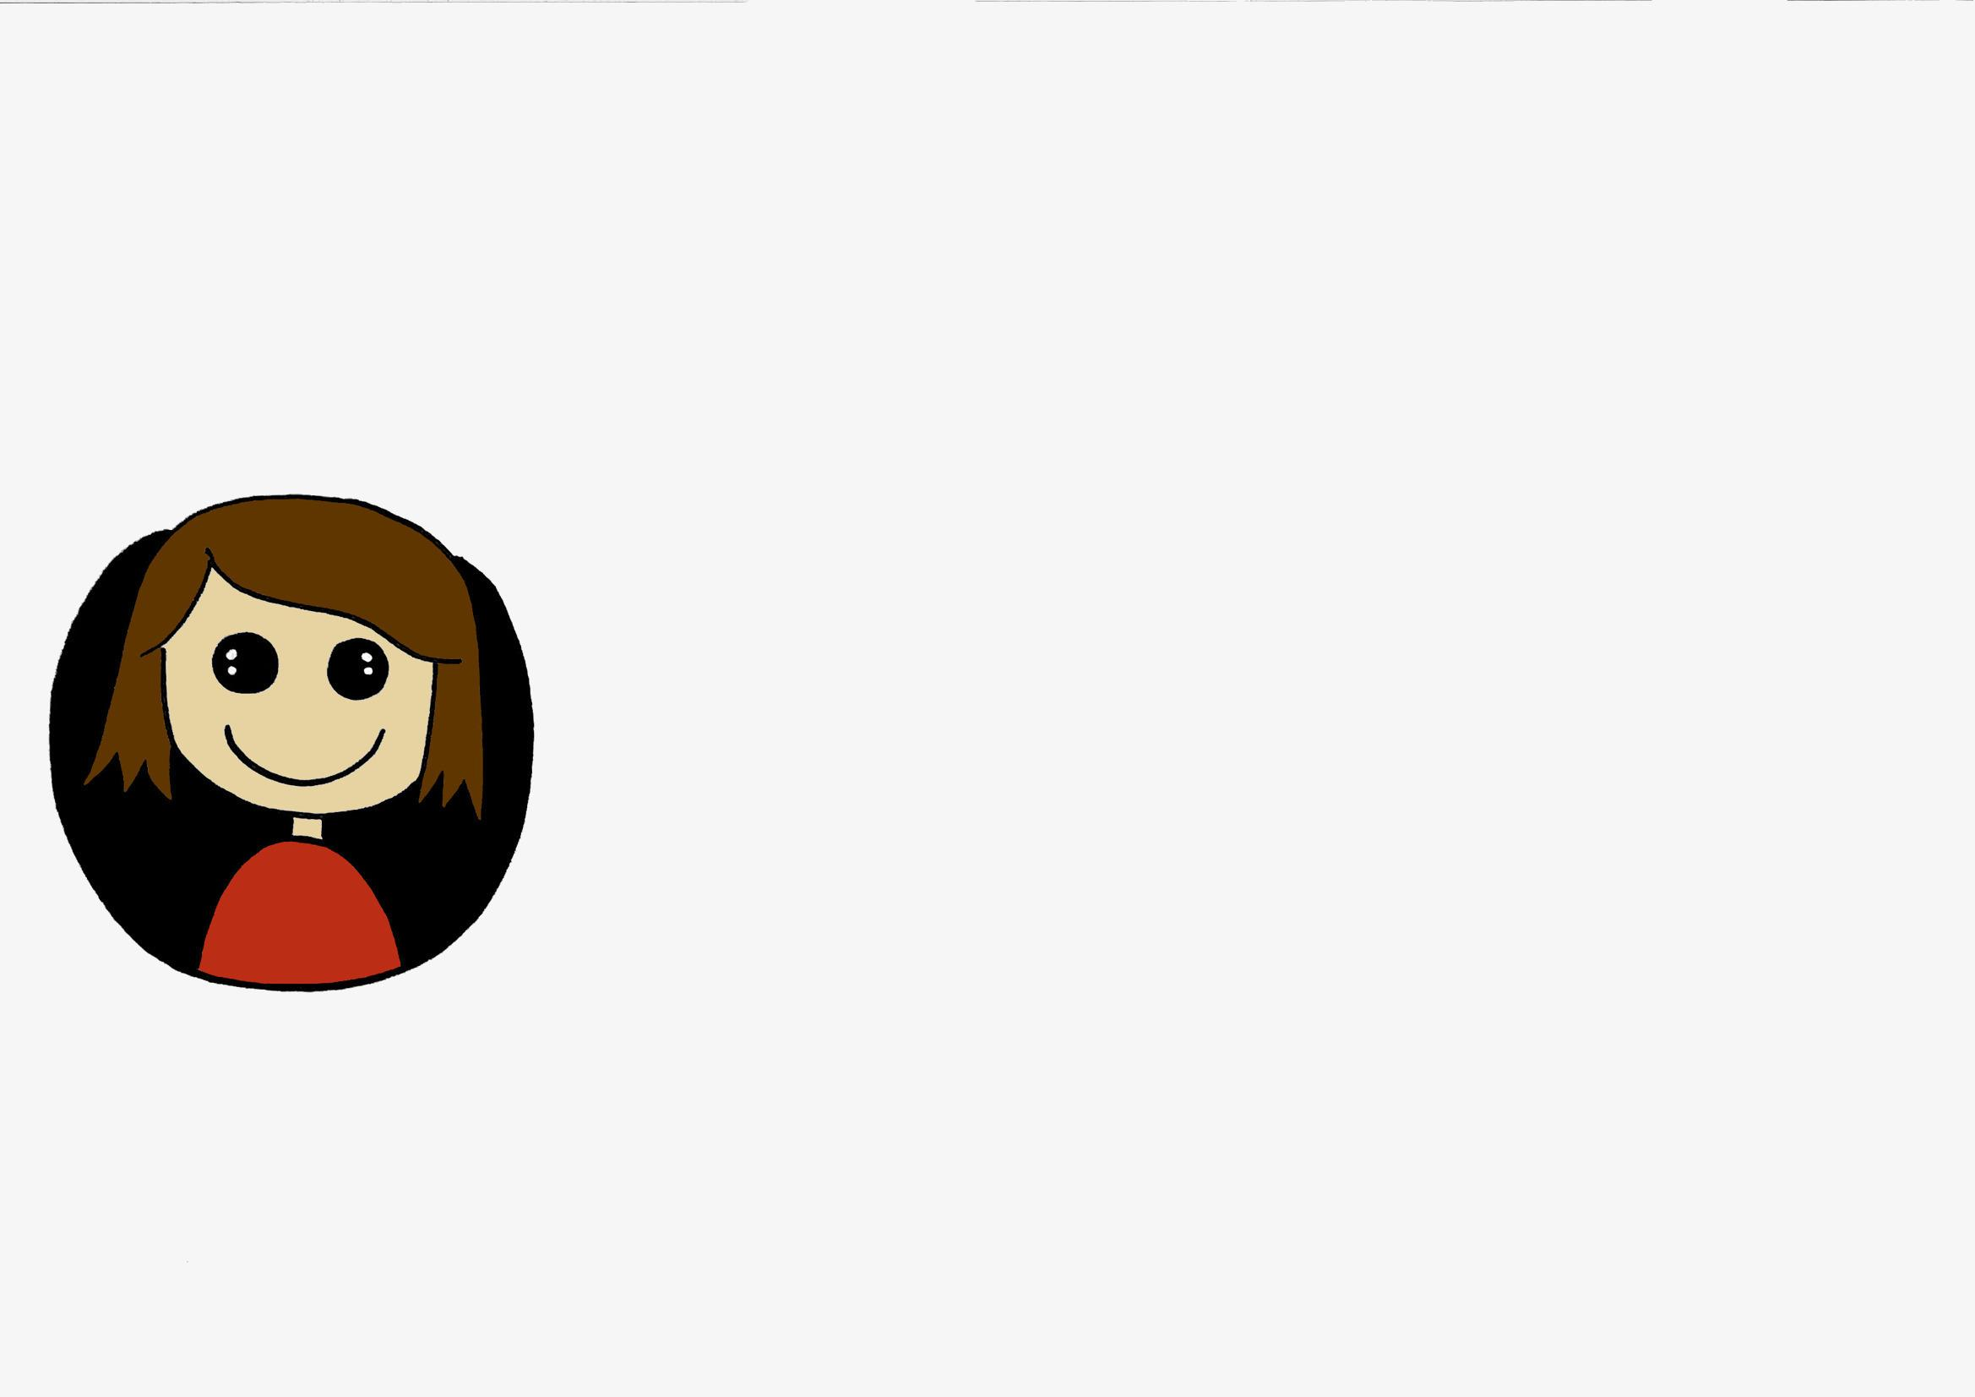
Il était une fois...
1

Slide 3
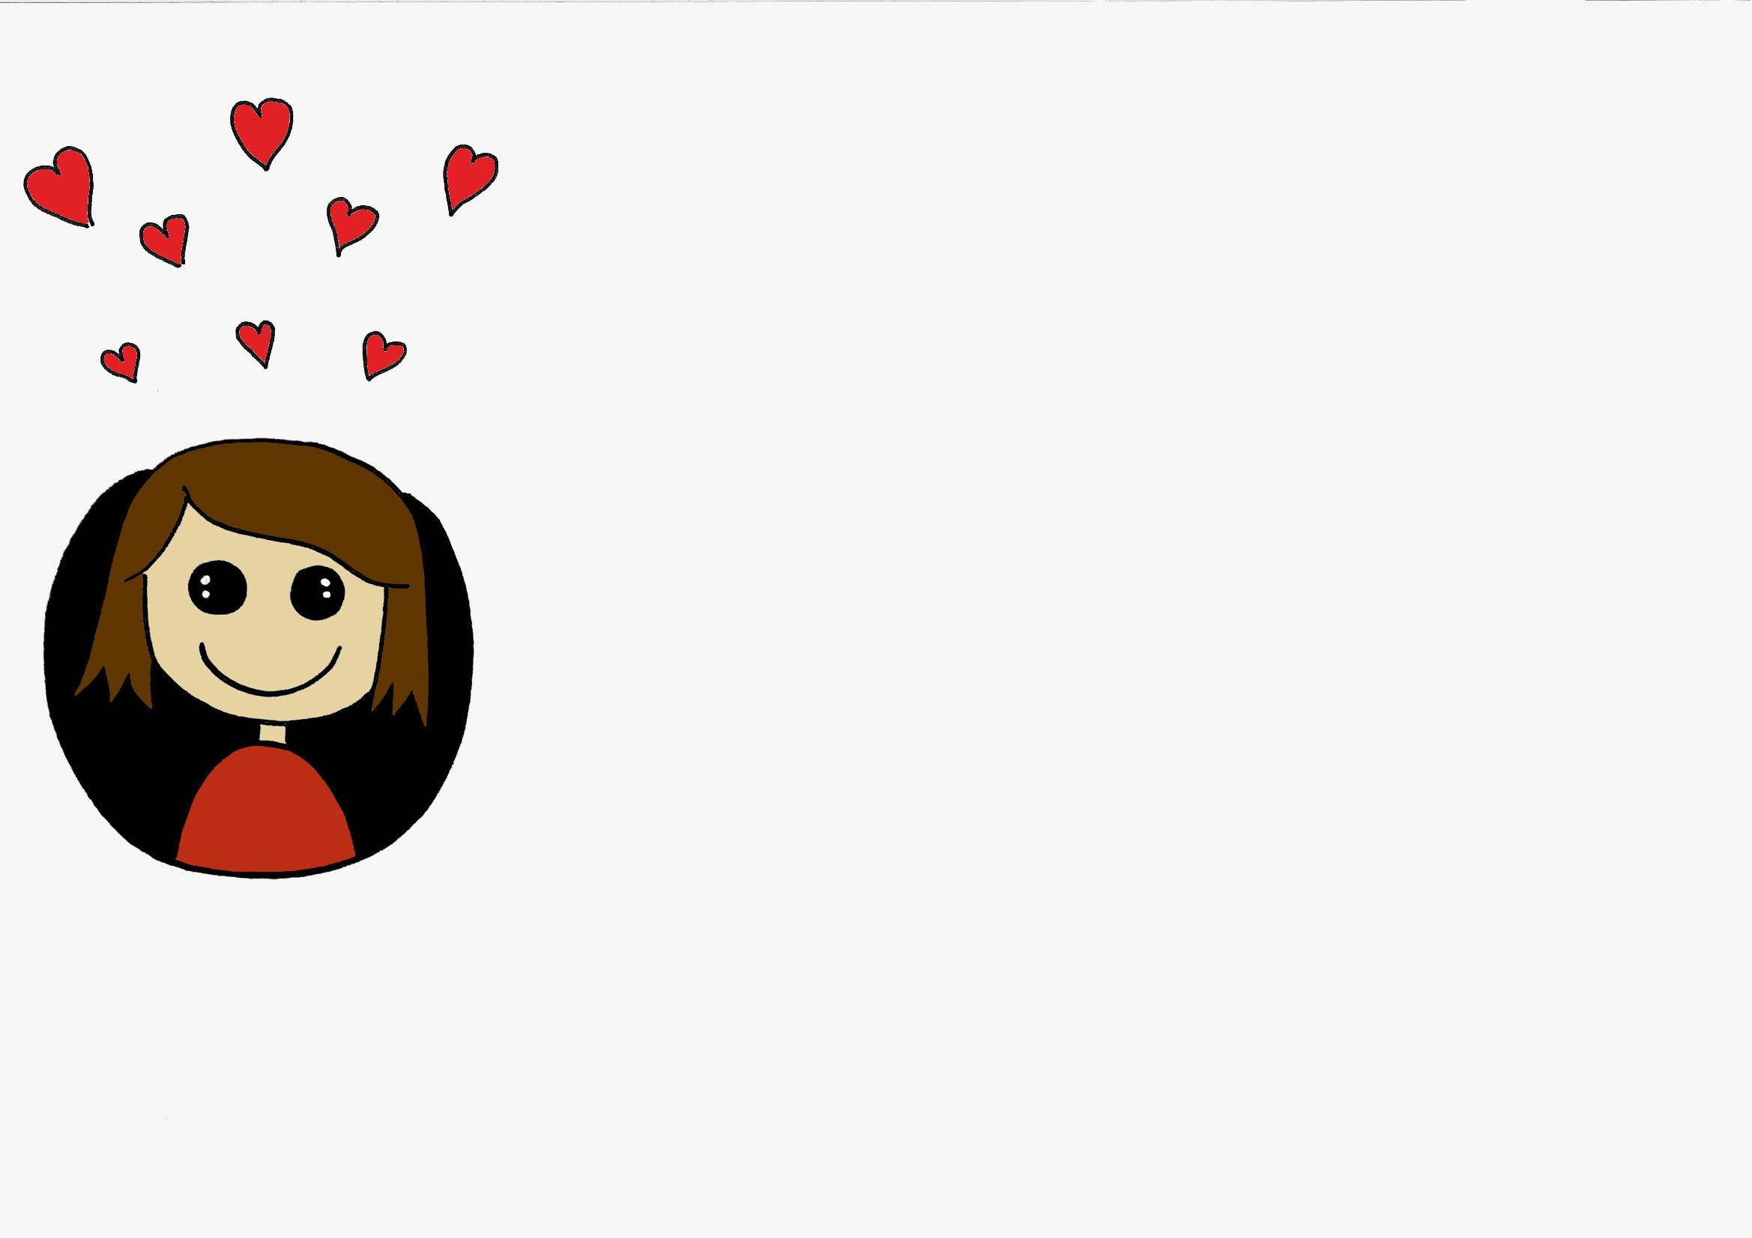
Il était une fois...
1

Slide 4
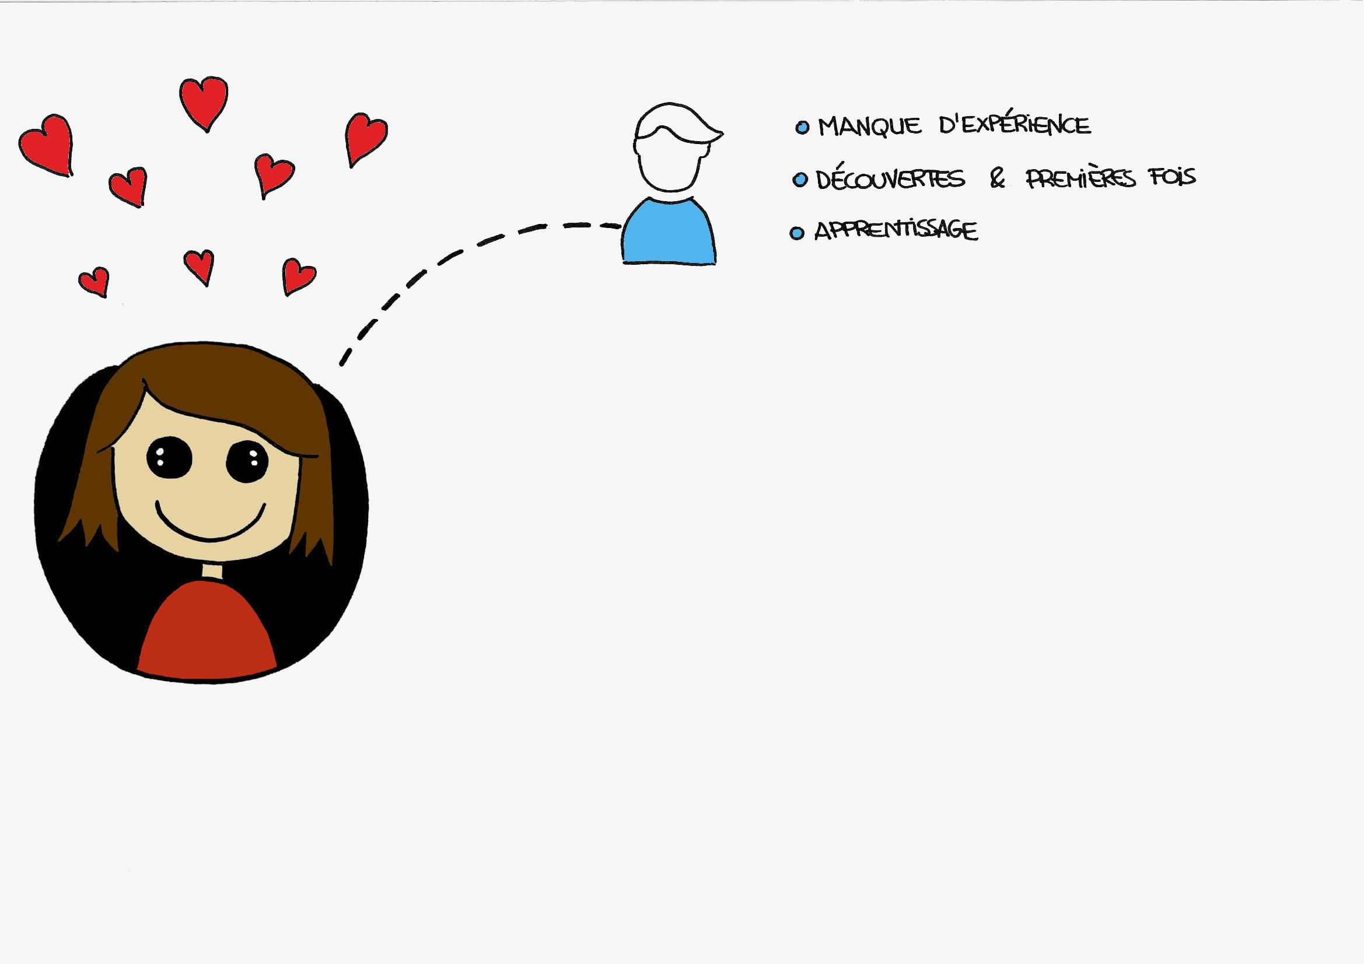
Il était une fois...
1

Slide 5
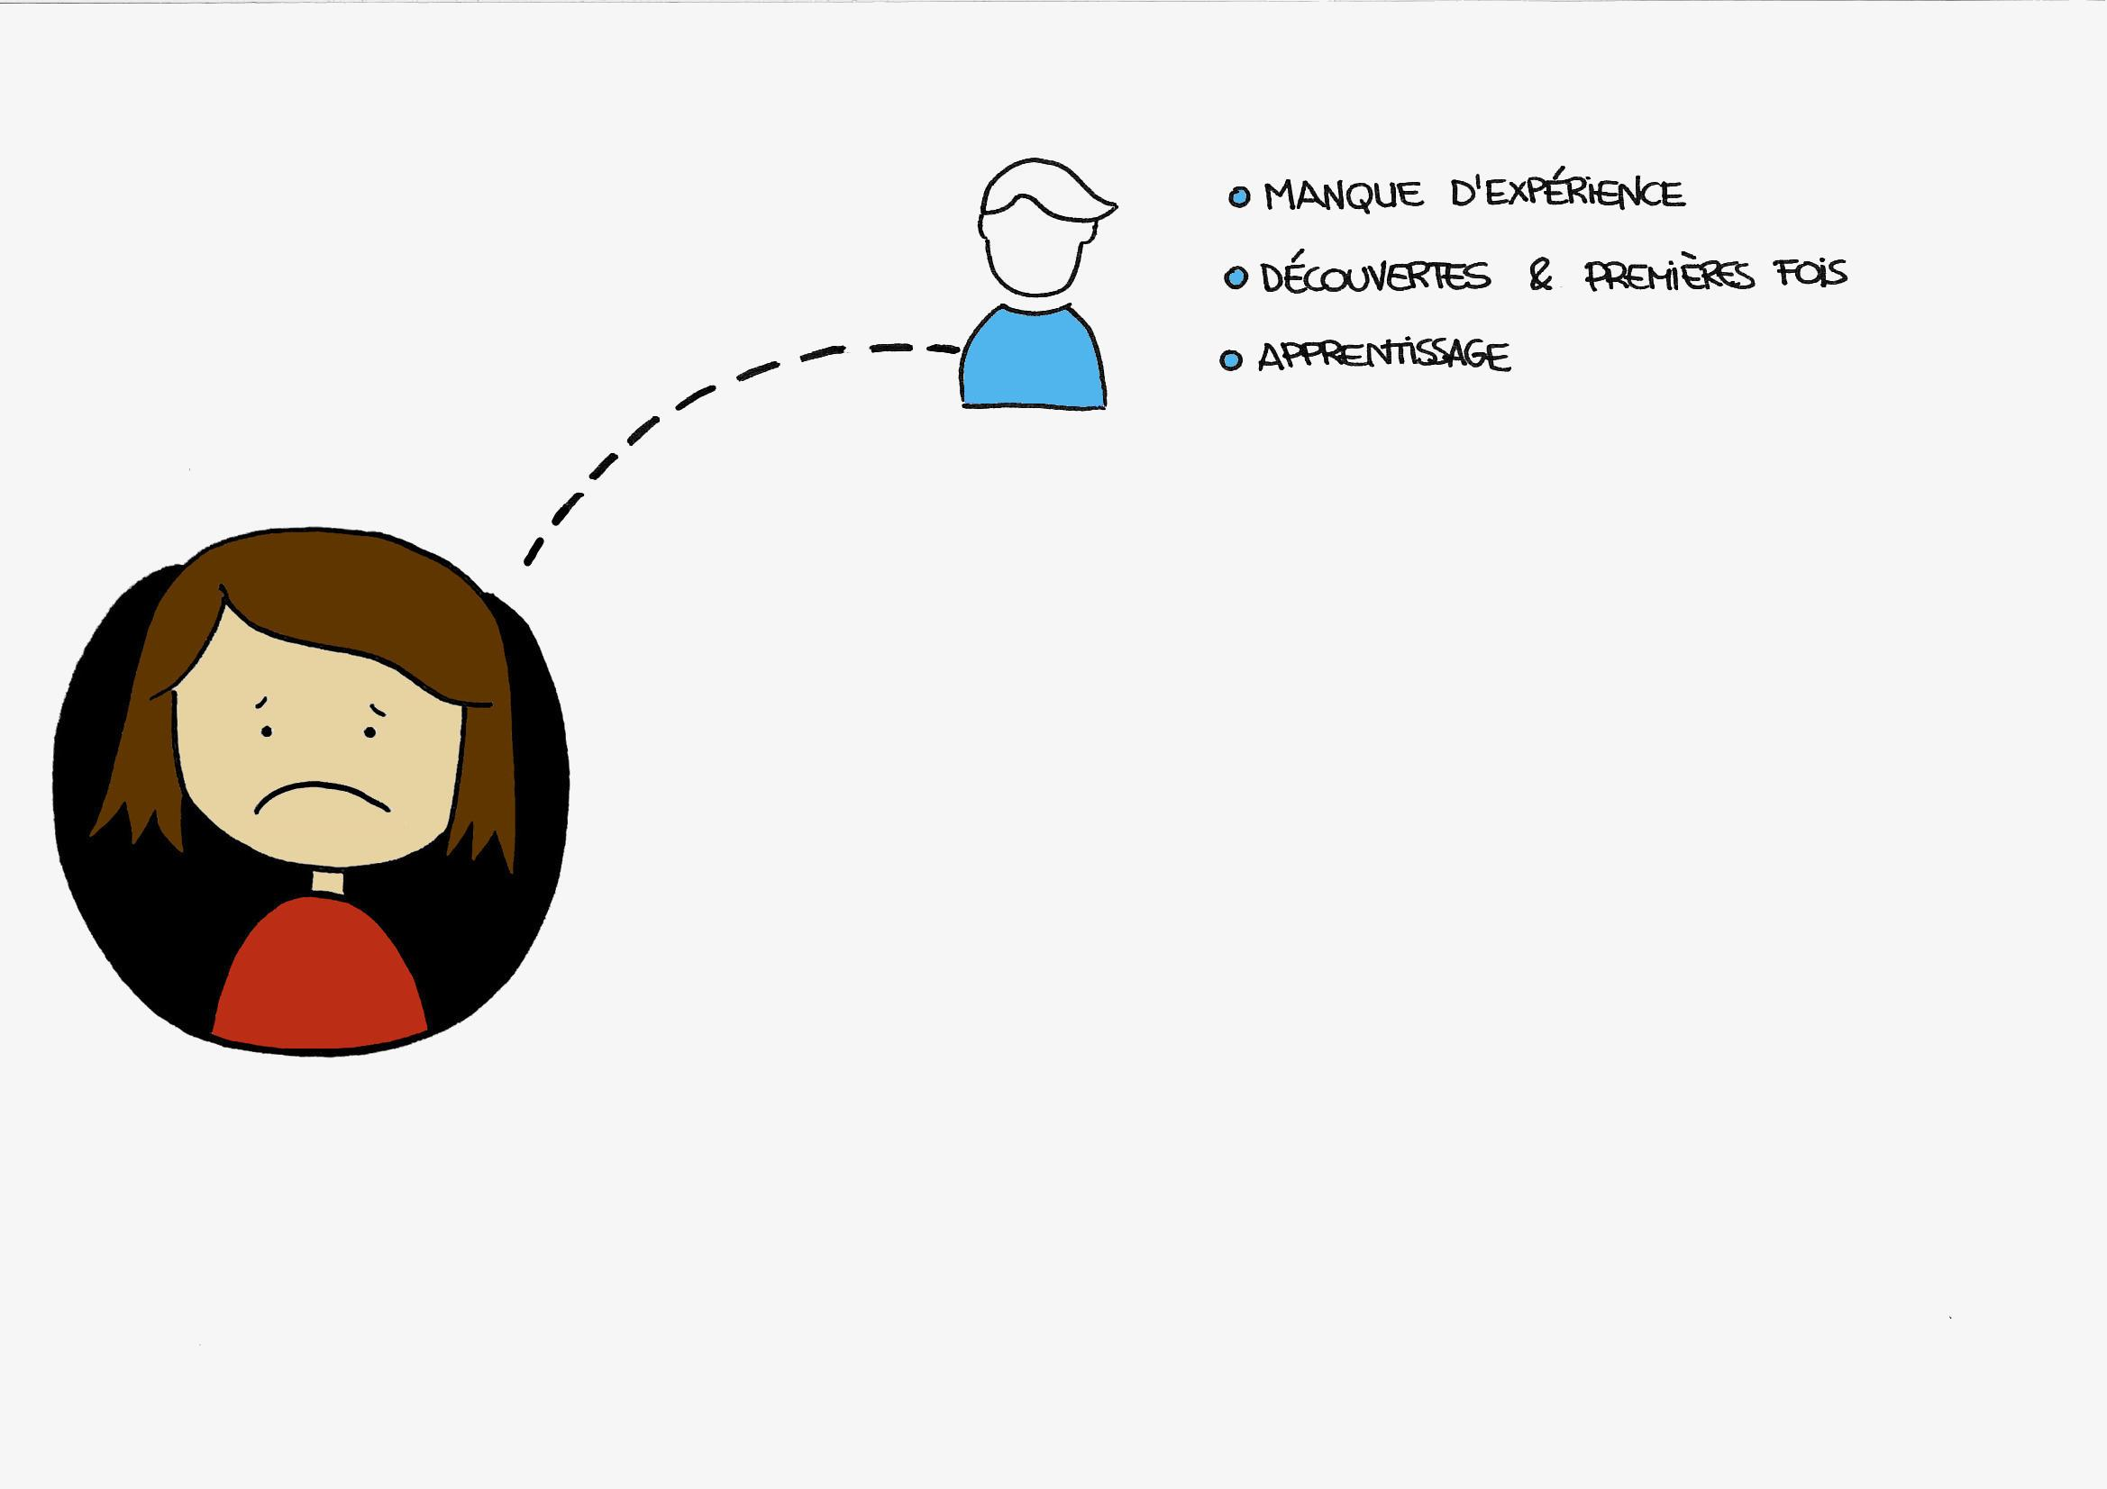
Il était une fois...
1

Slide 6
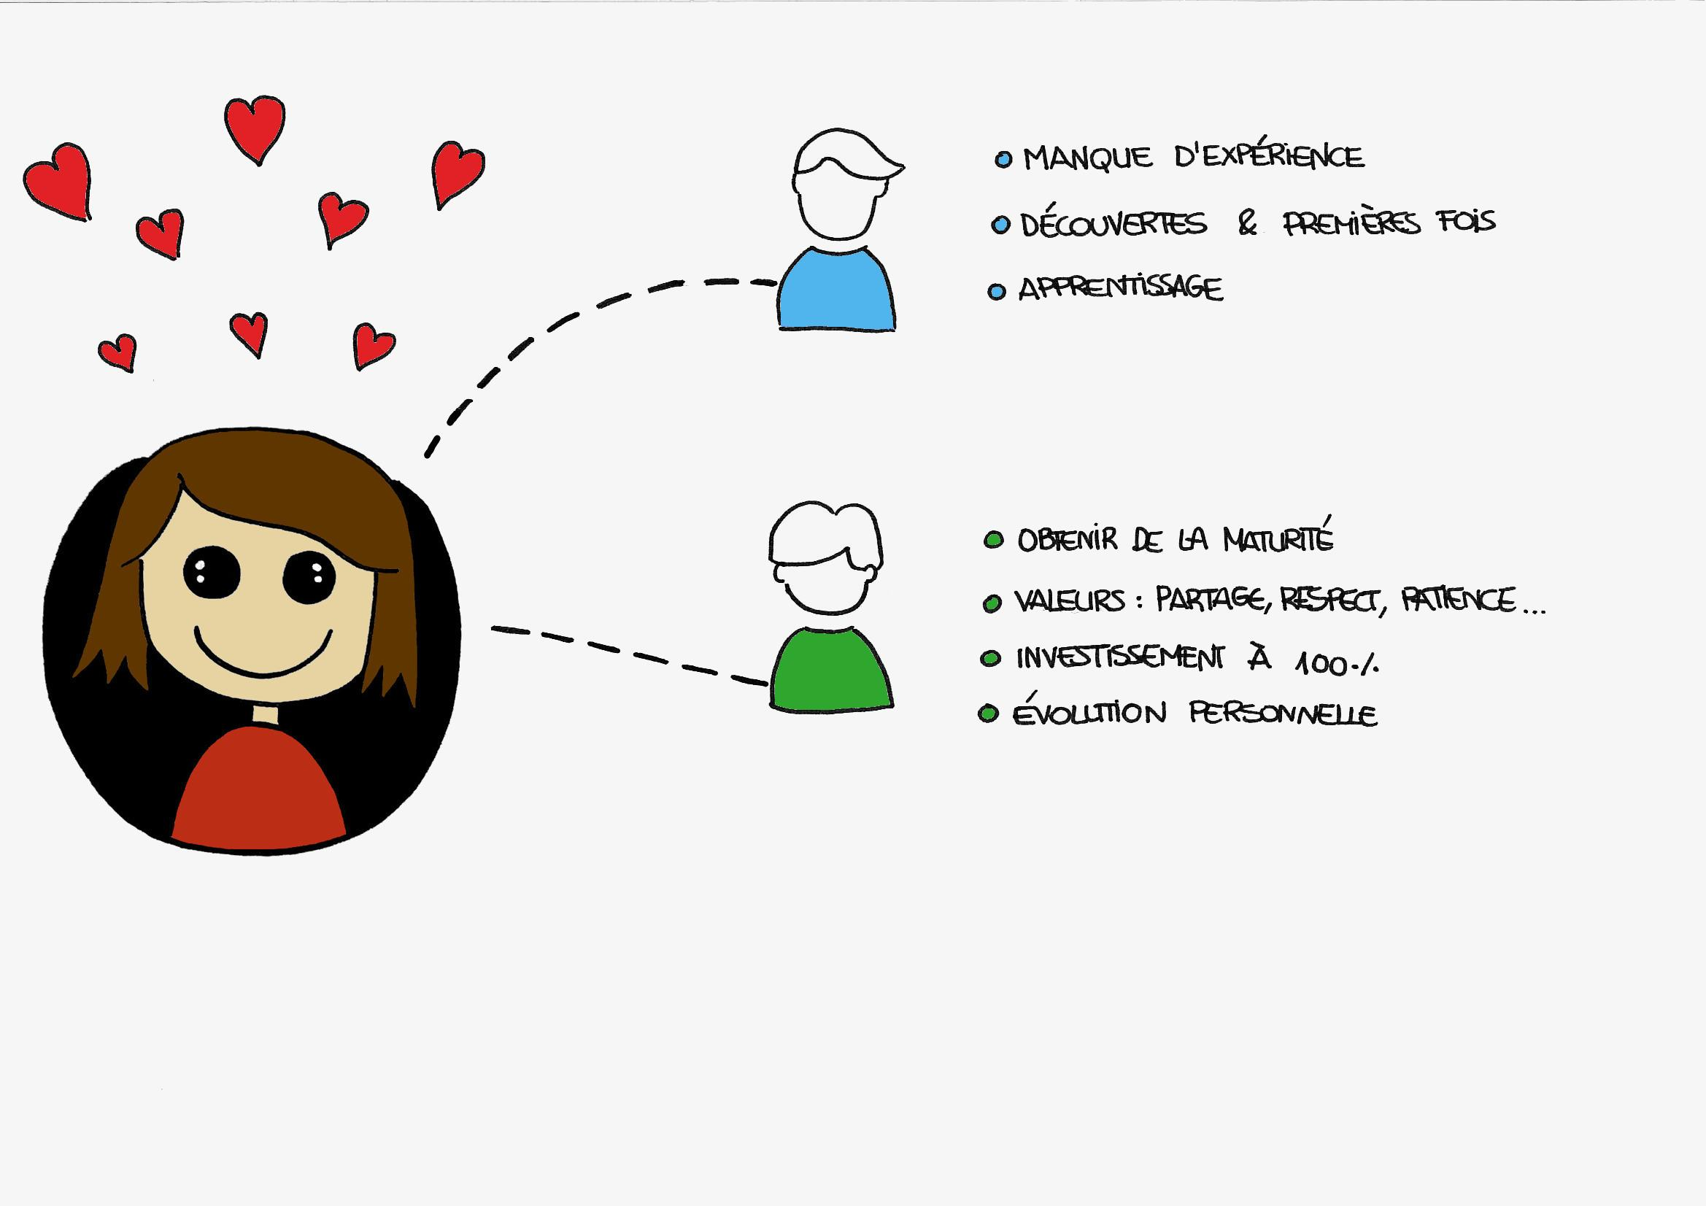
Il était une fois...
1

Slide 7
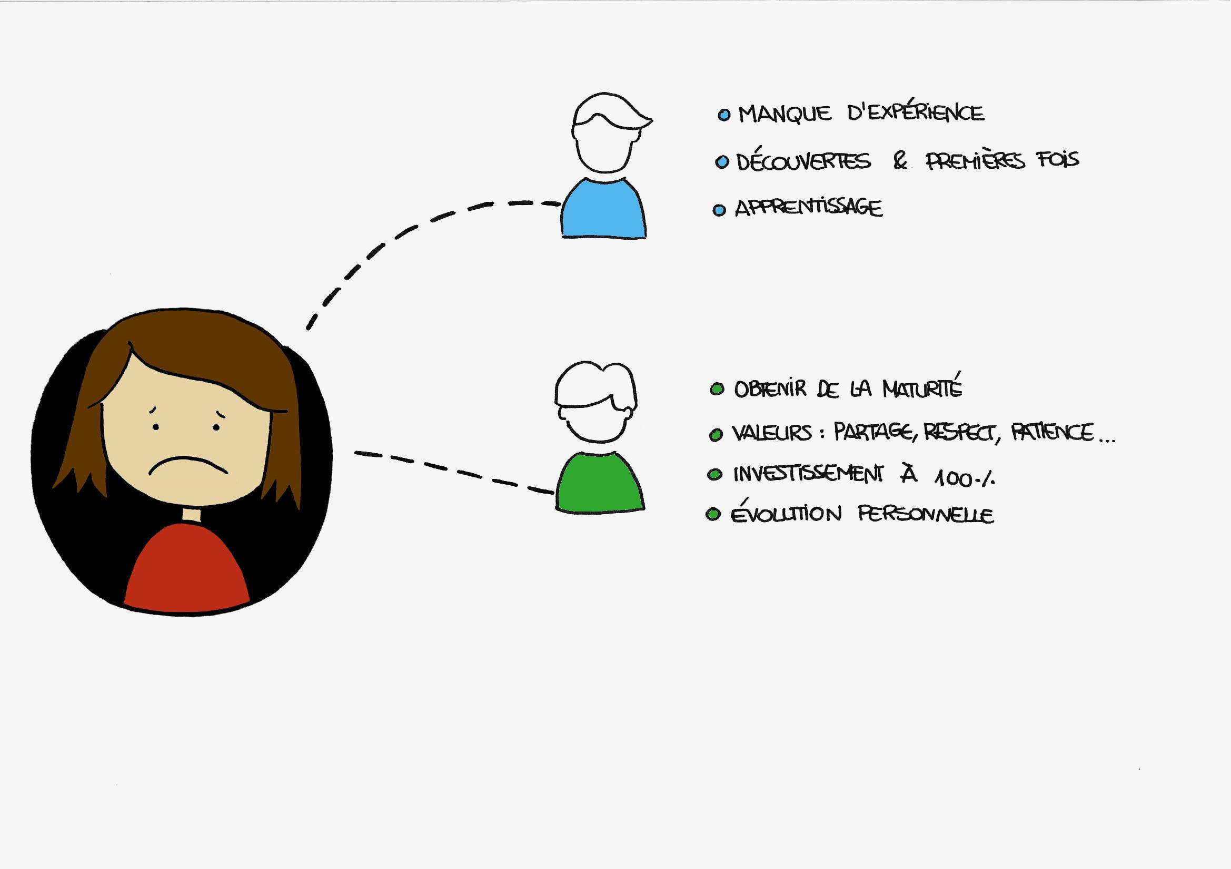
Il était une fois...
1

Slide 8
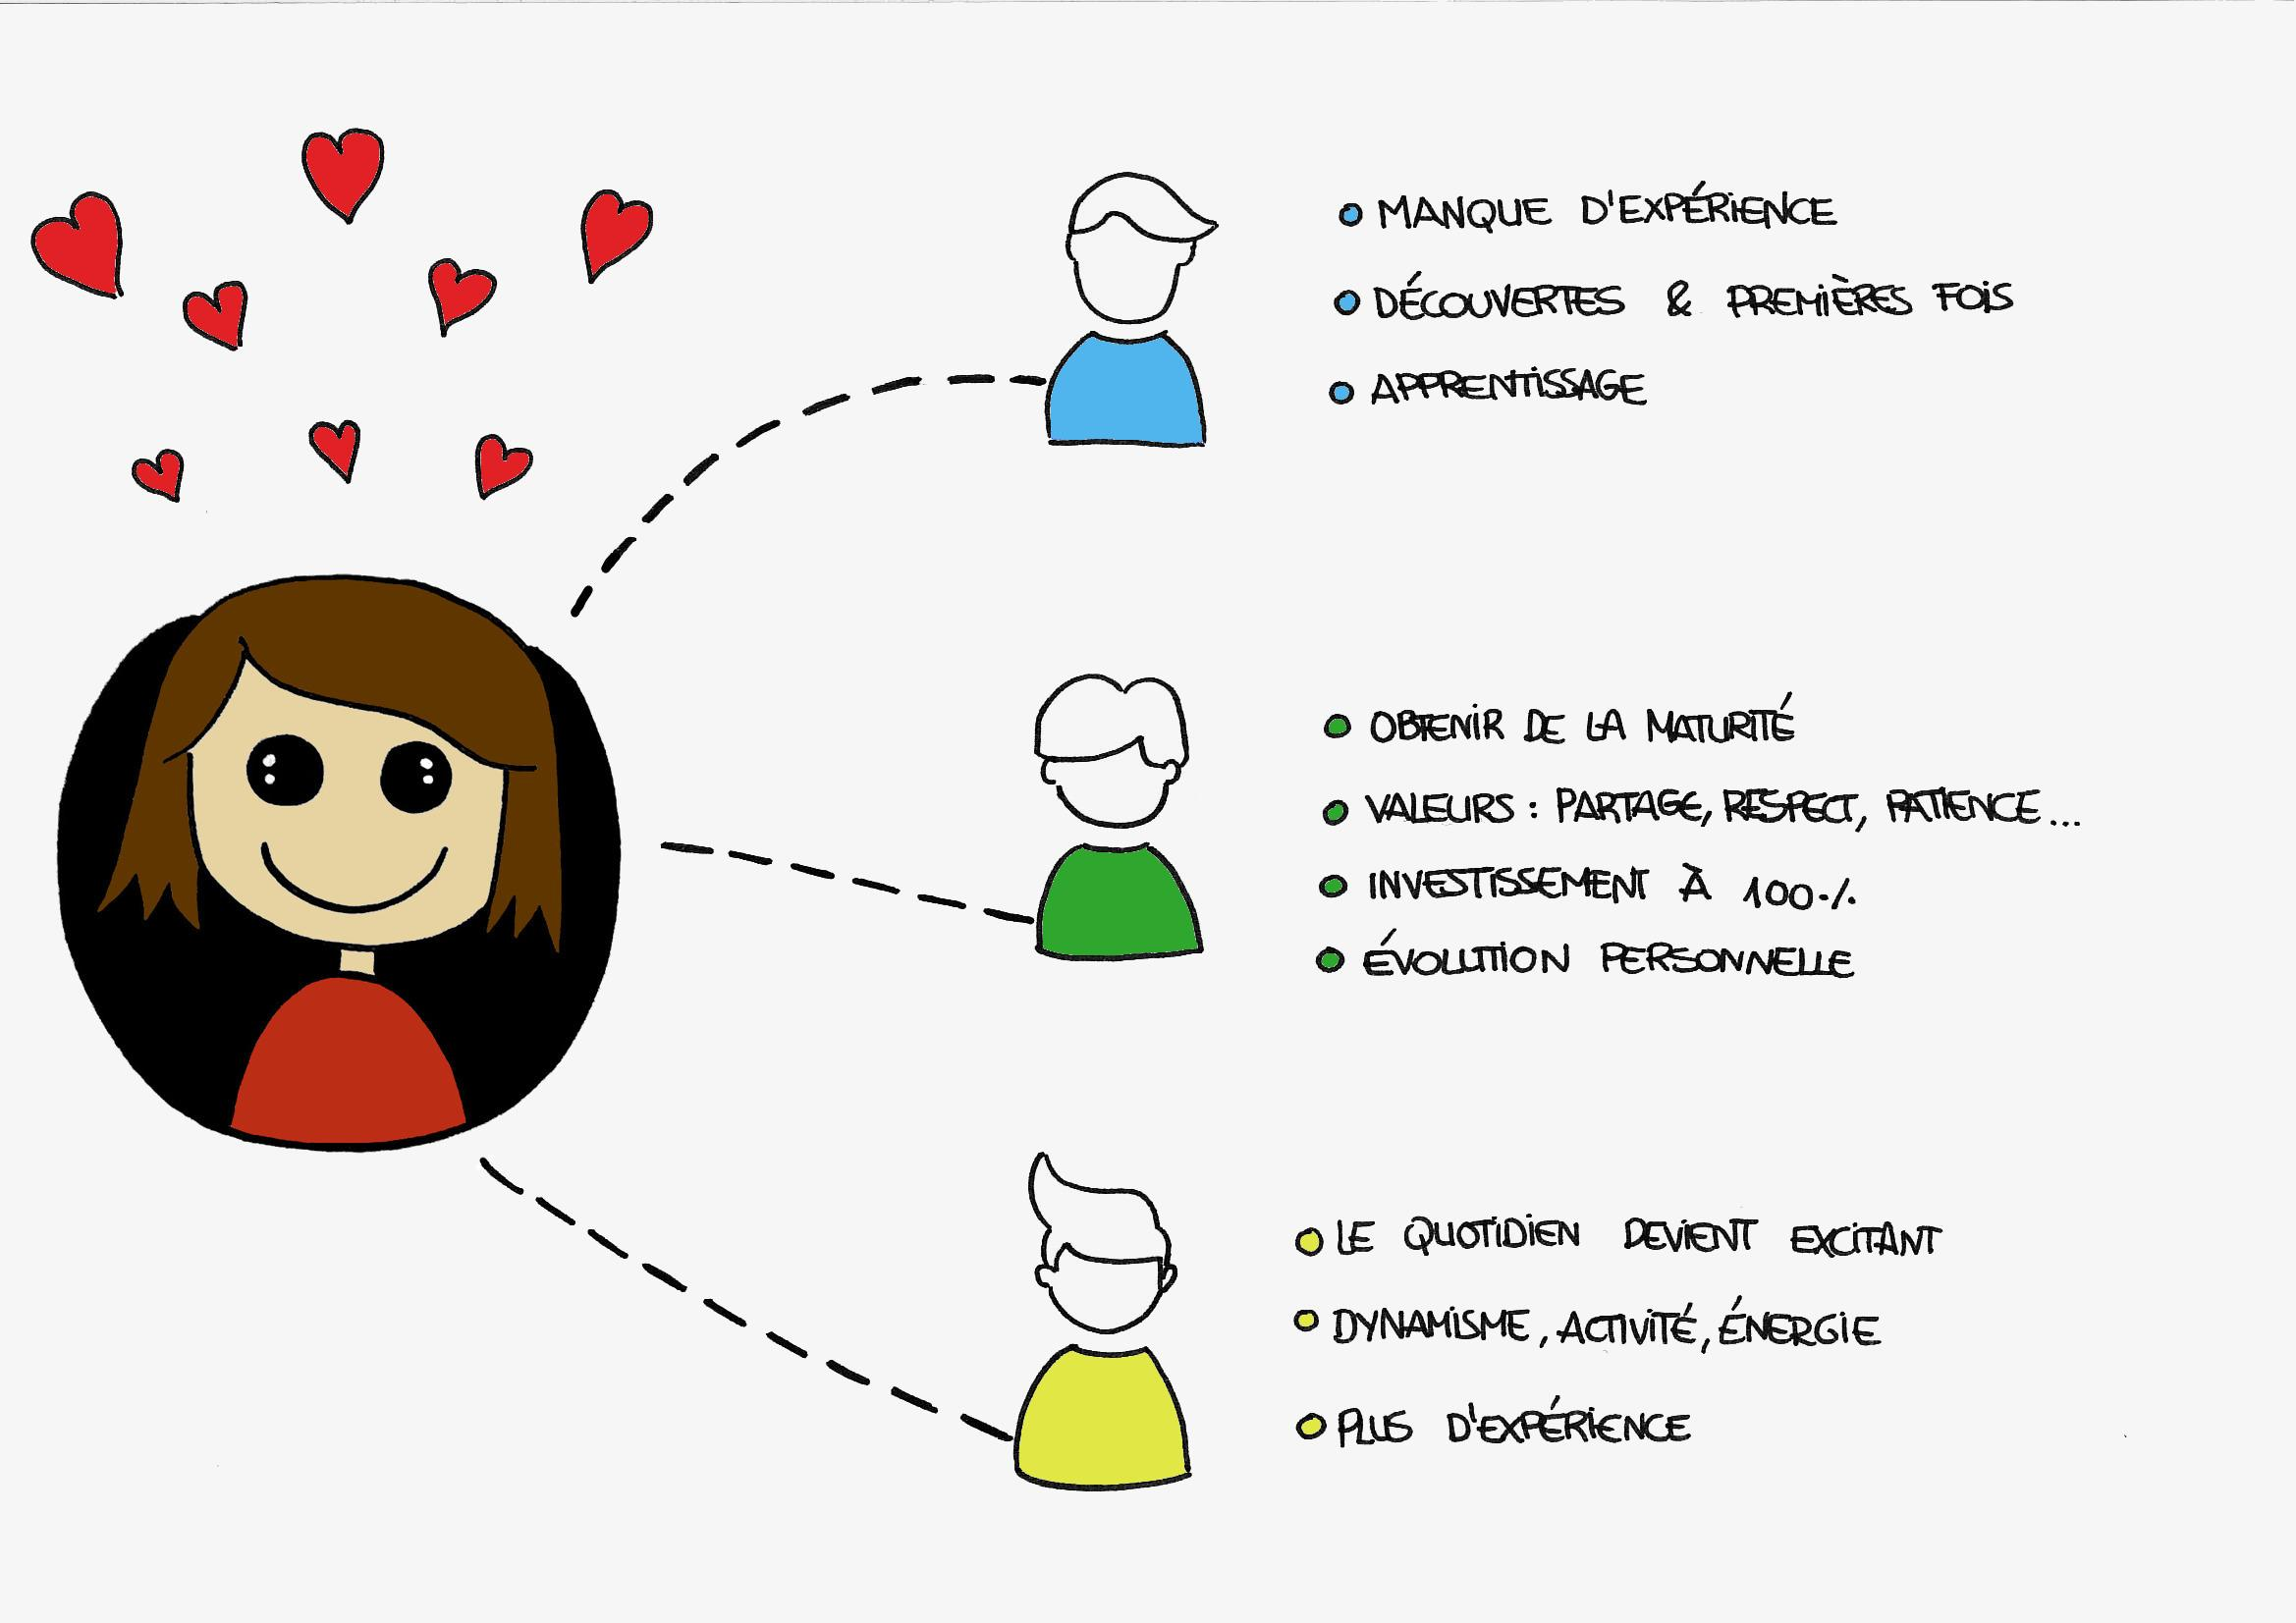

Il était une fois...
Celle-ci est une histoire fictive.
Les personnes citées ne sont
pas réelles (à part moi)
1

Slide 9

2

Slide 10

2

Slide 11
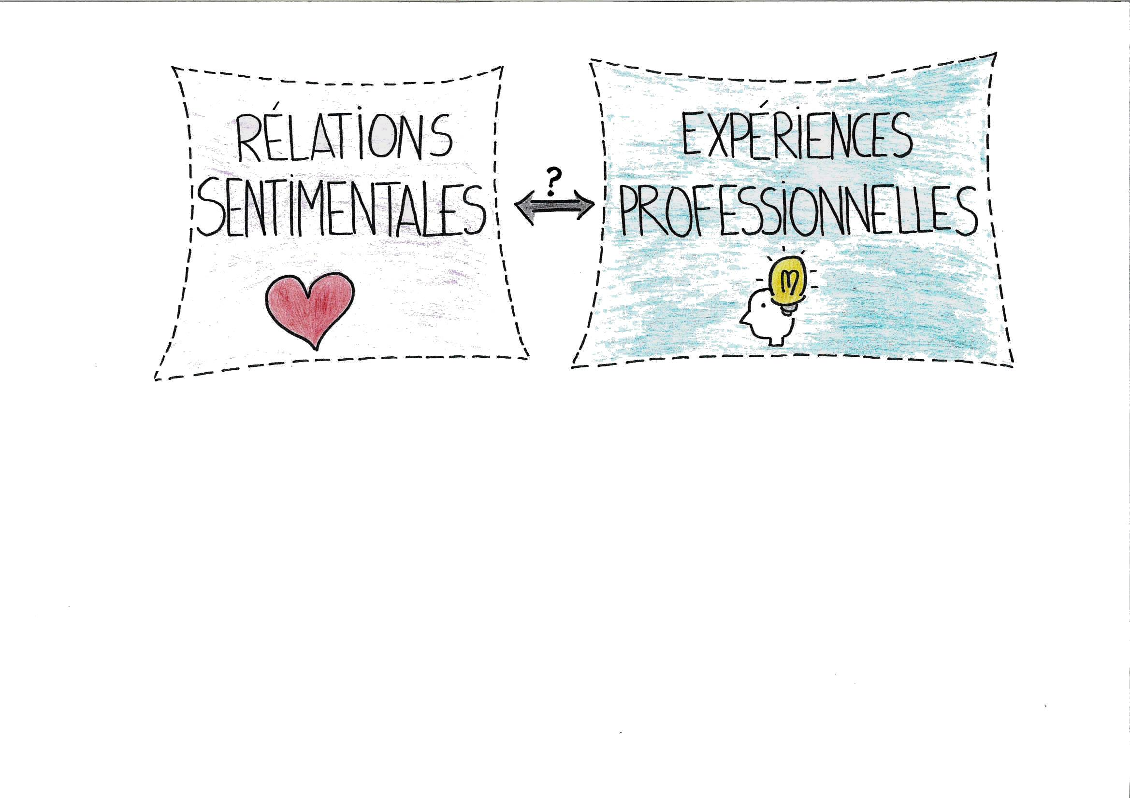
2

Slide 12

2

Slide 13
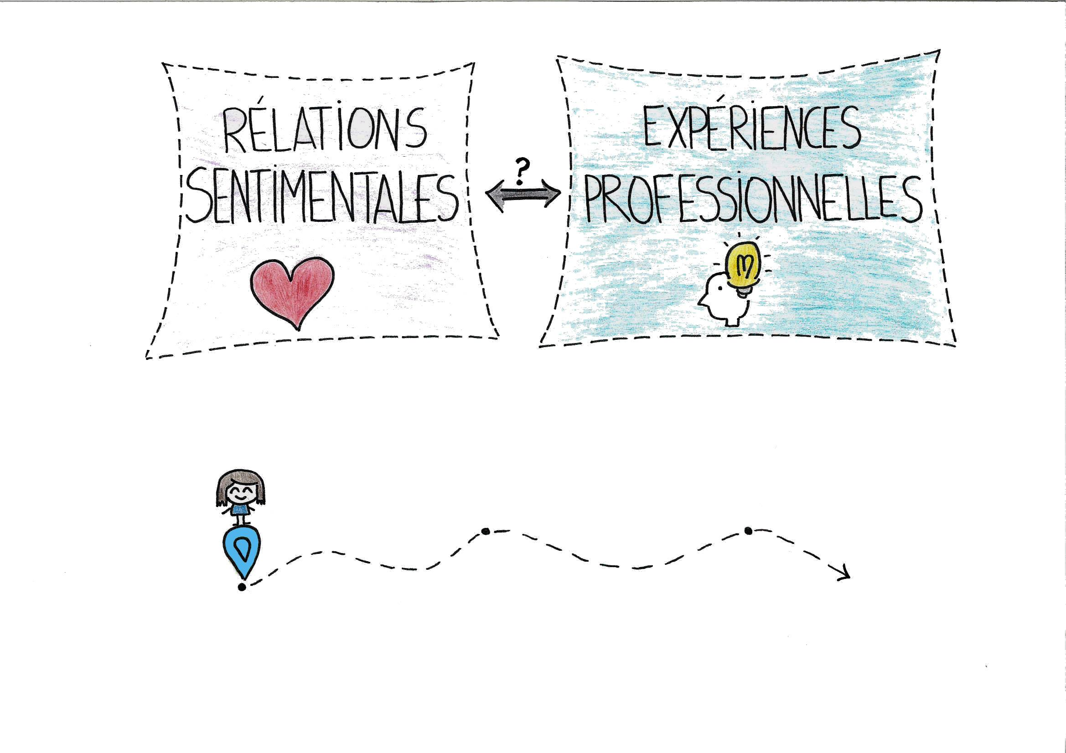
2

Slide 14
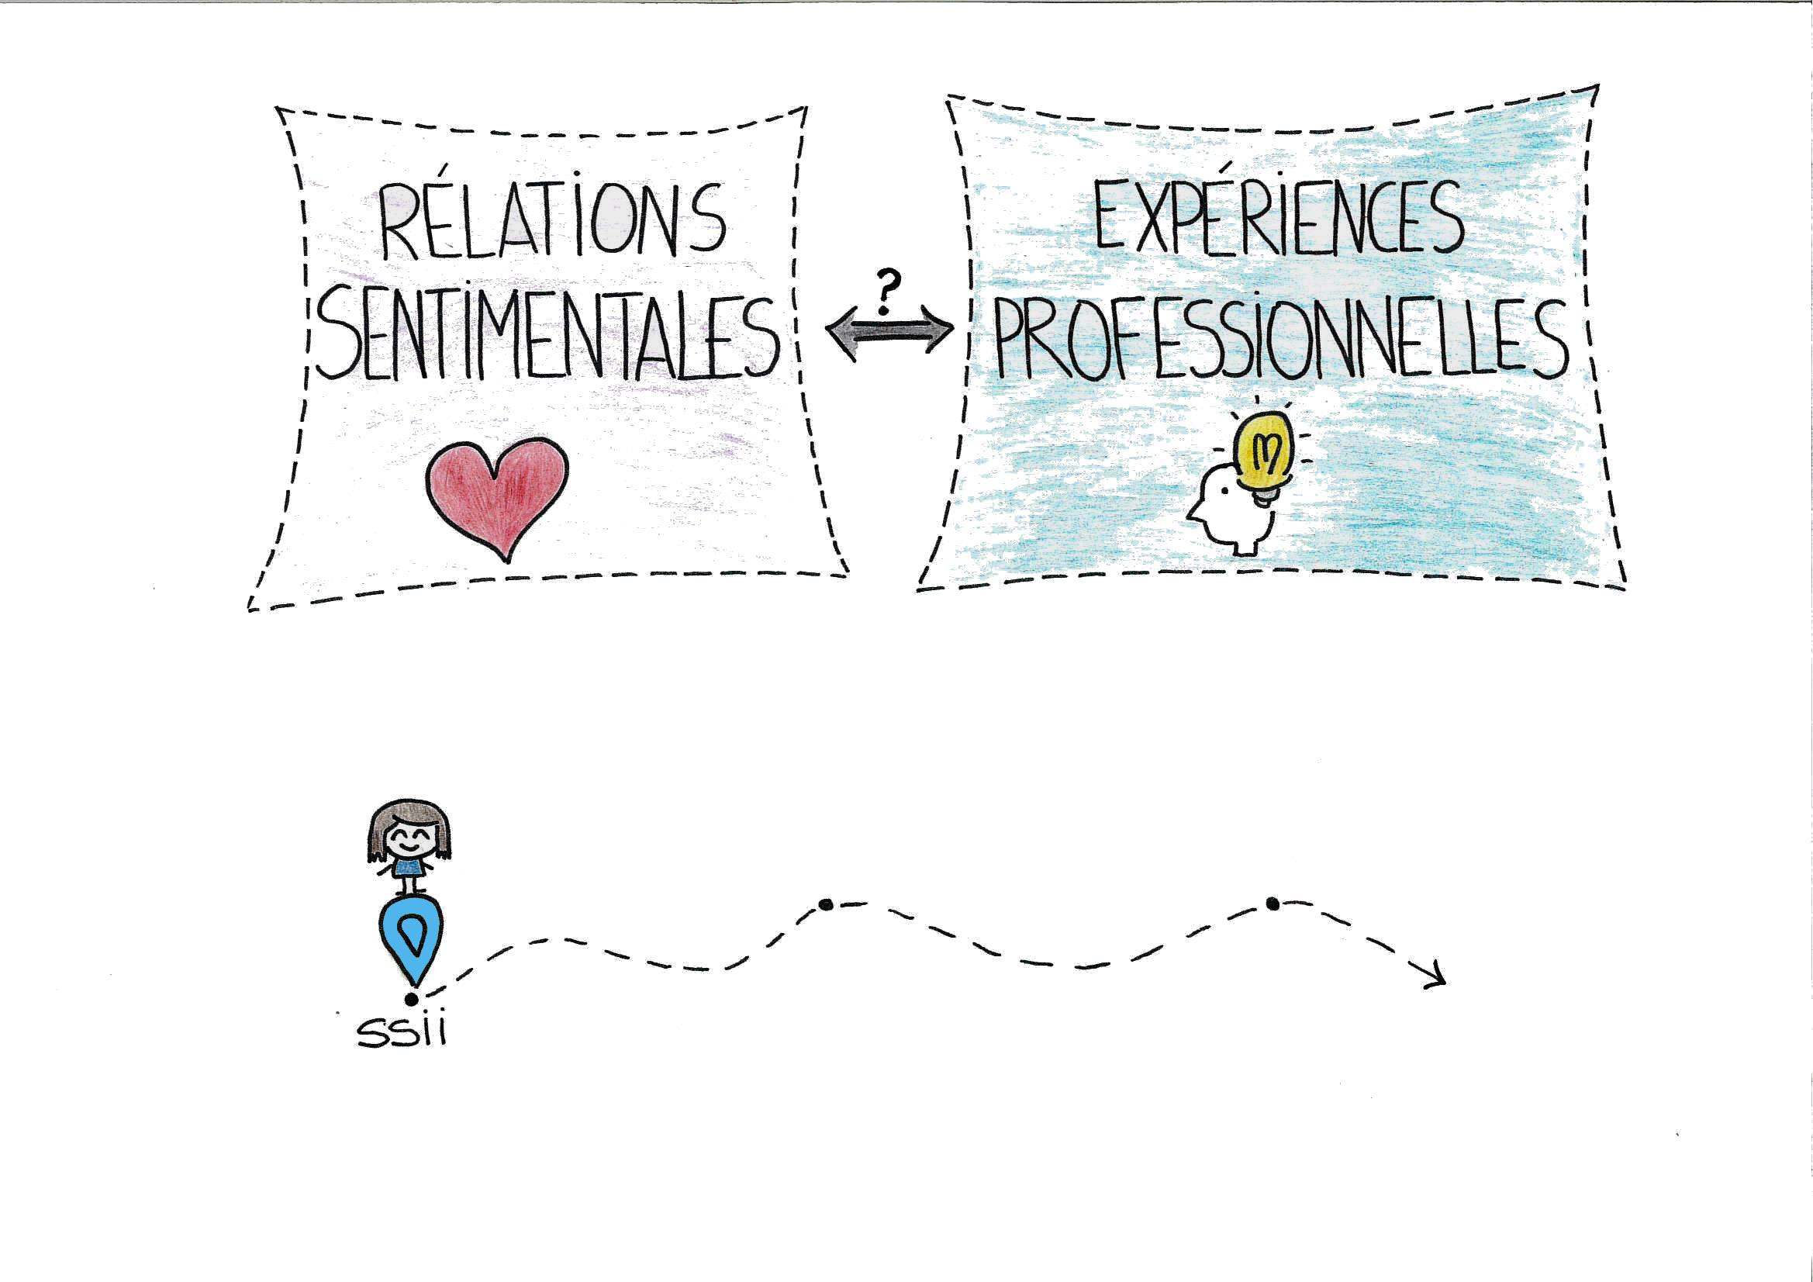
2

Slide 15
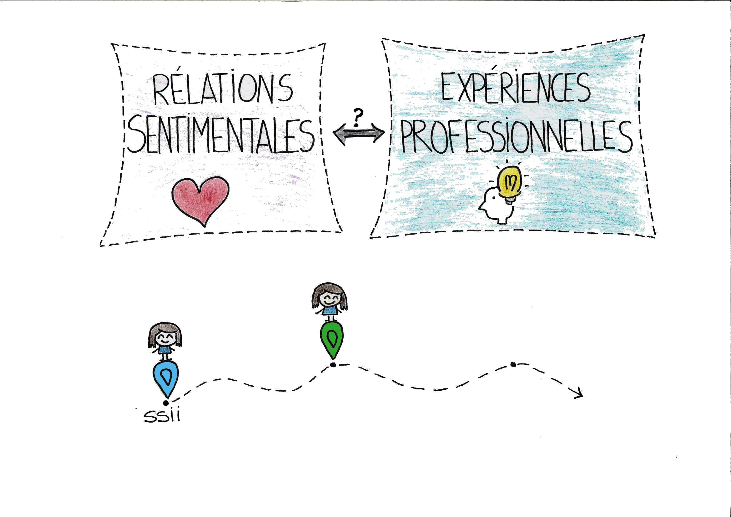
2

Slide 16
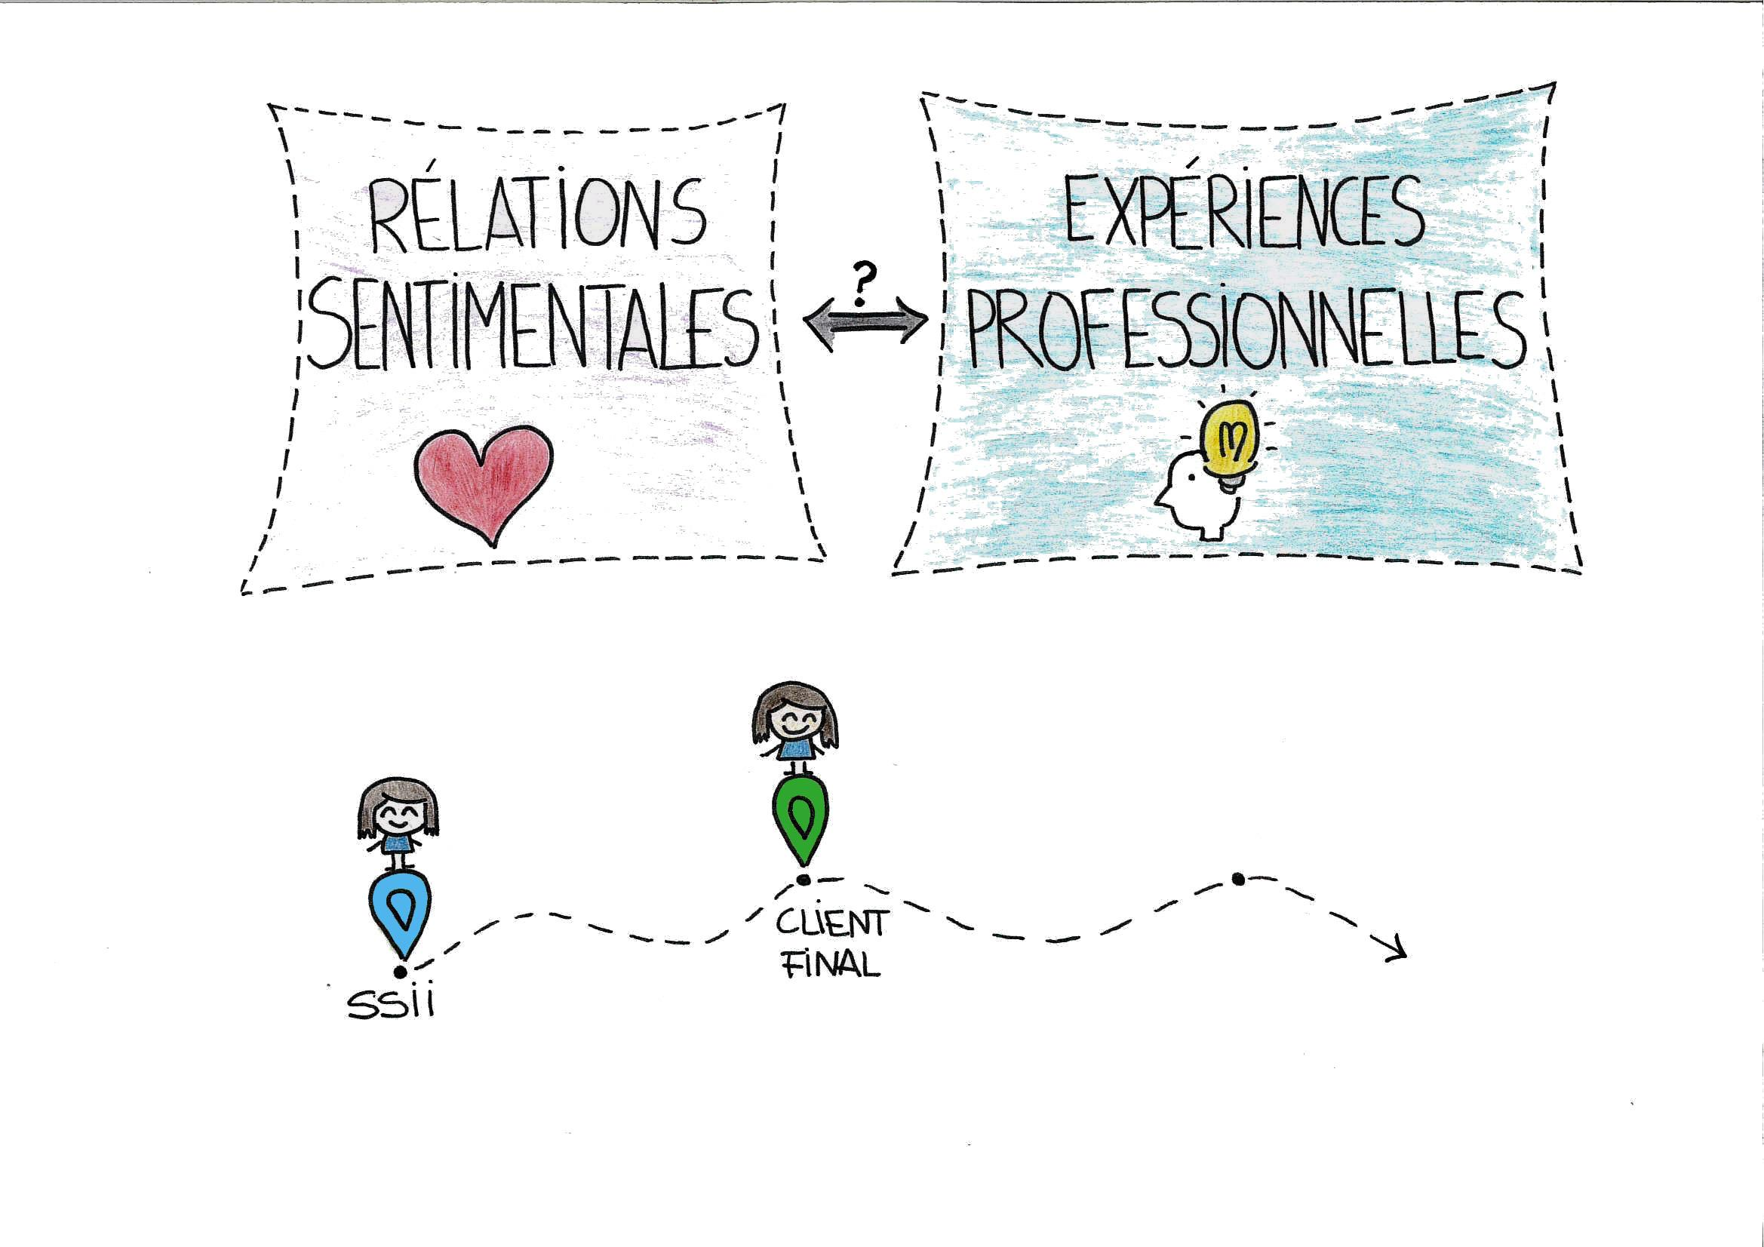
2

Slide 17
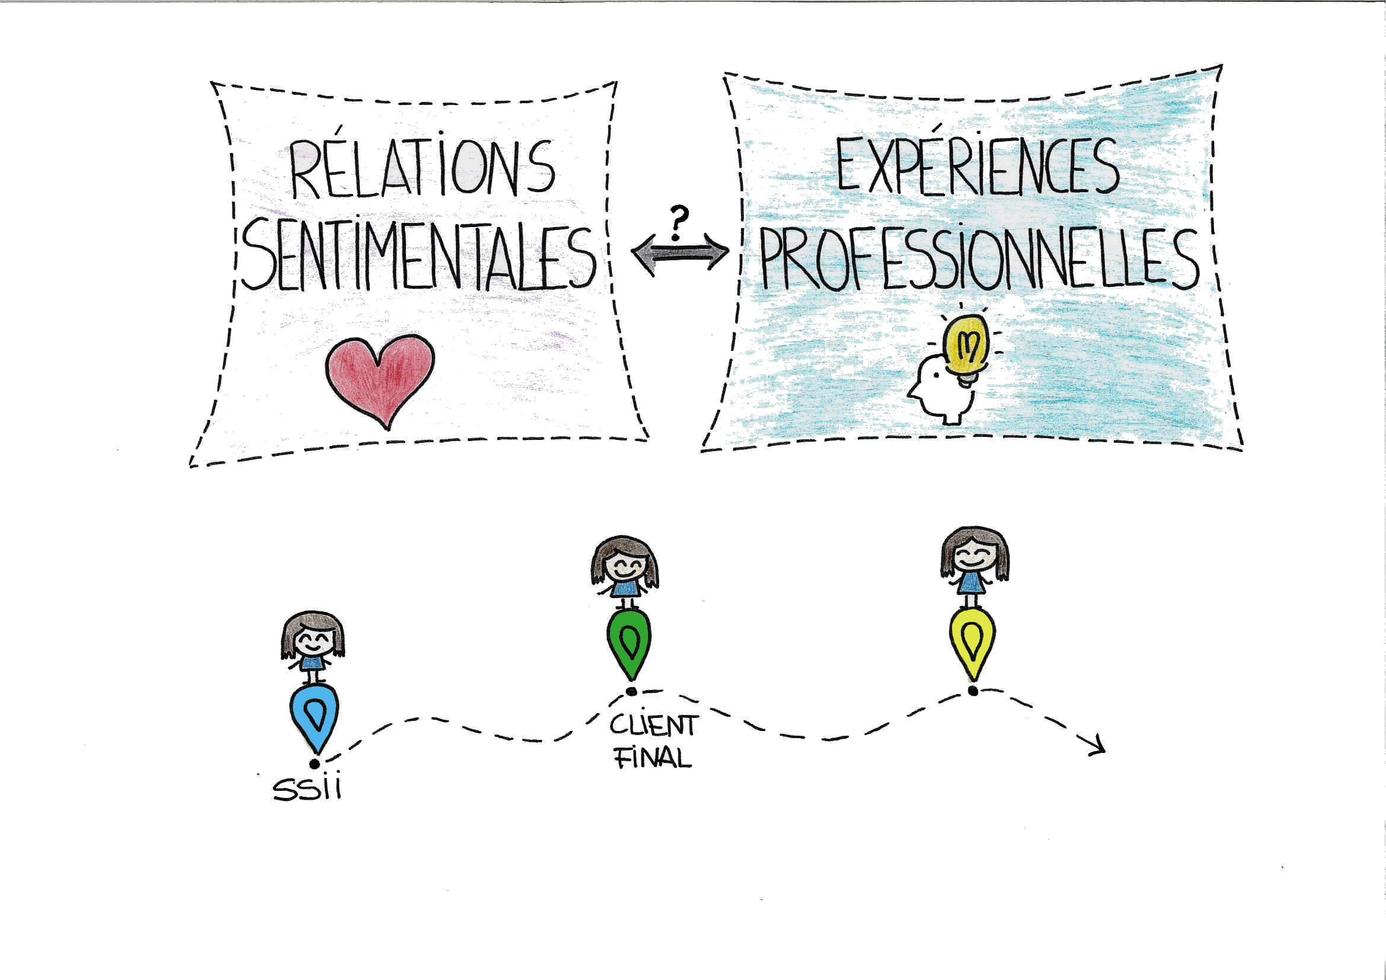
2

Slide 18
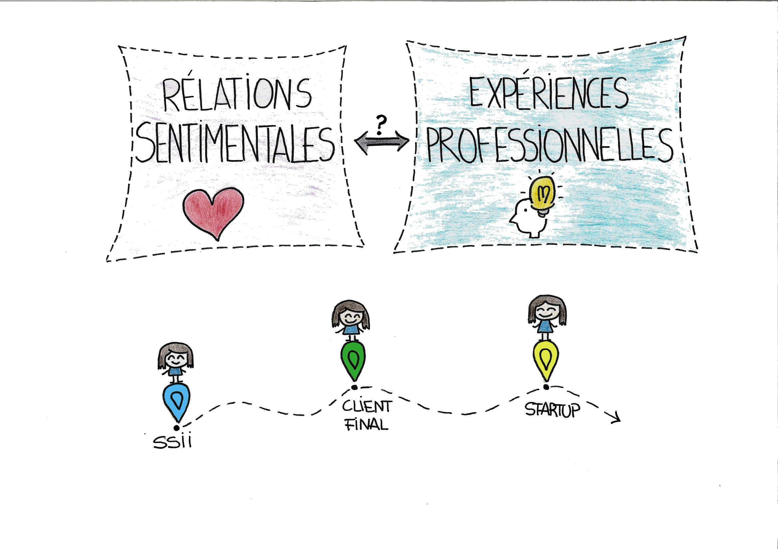
2

Slide 19
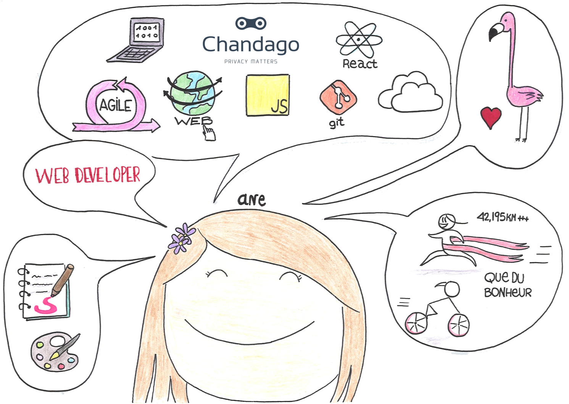

@ane_naiz
https://github.com/anediaz
3

Slide 20

4

Slide 21

4

Slide 22

4

Slide 23
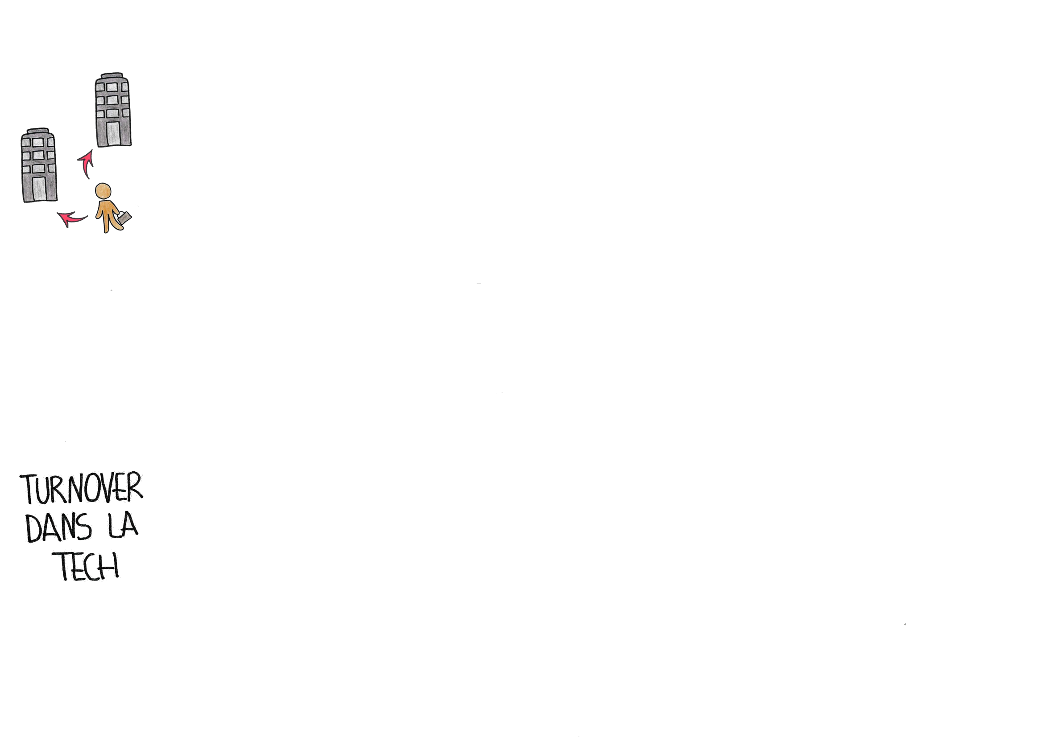
4

Slide 24

4

Slide 25

4

Slide 26

4

Slide 27
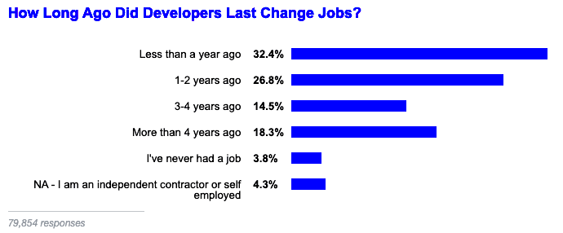
< 4 ans
75%
4

Slide 28
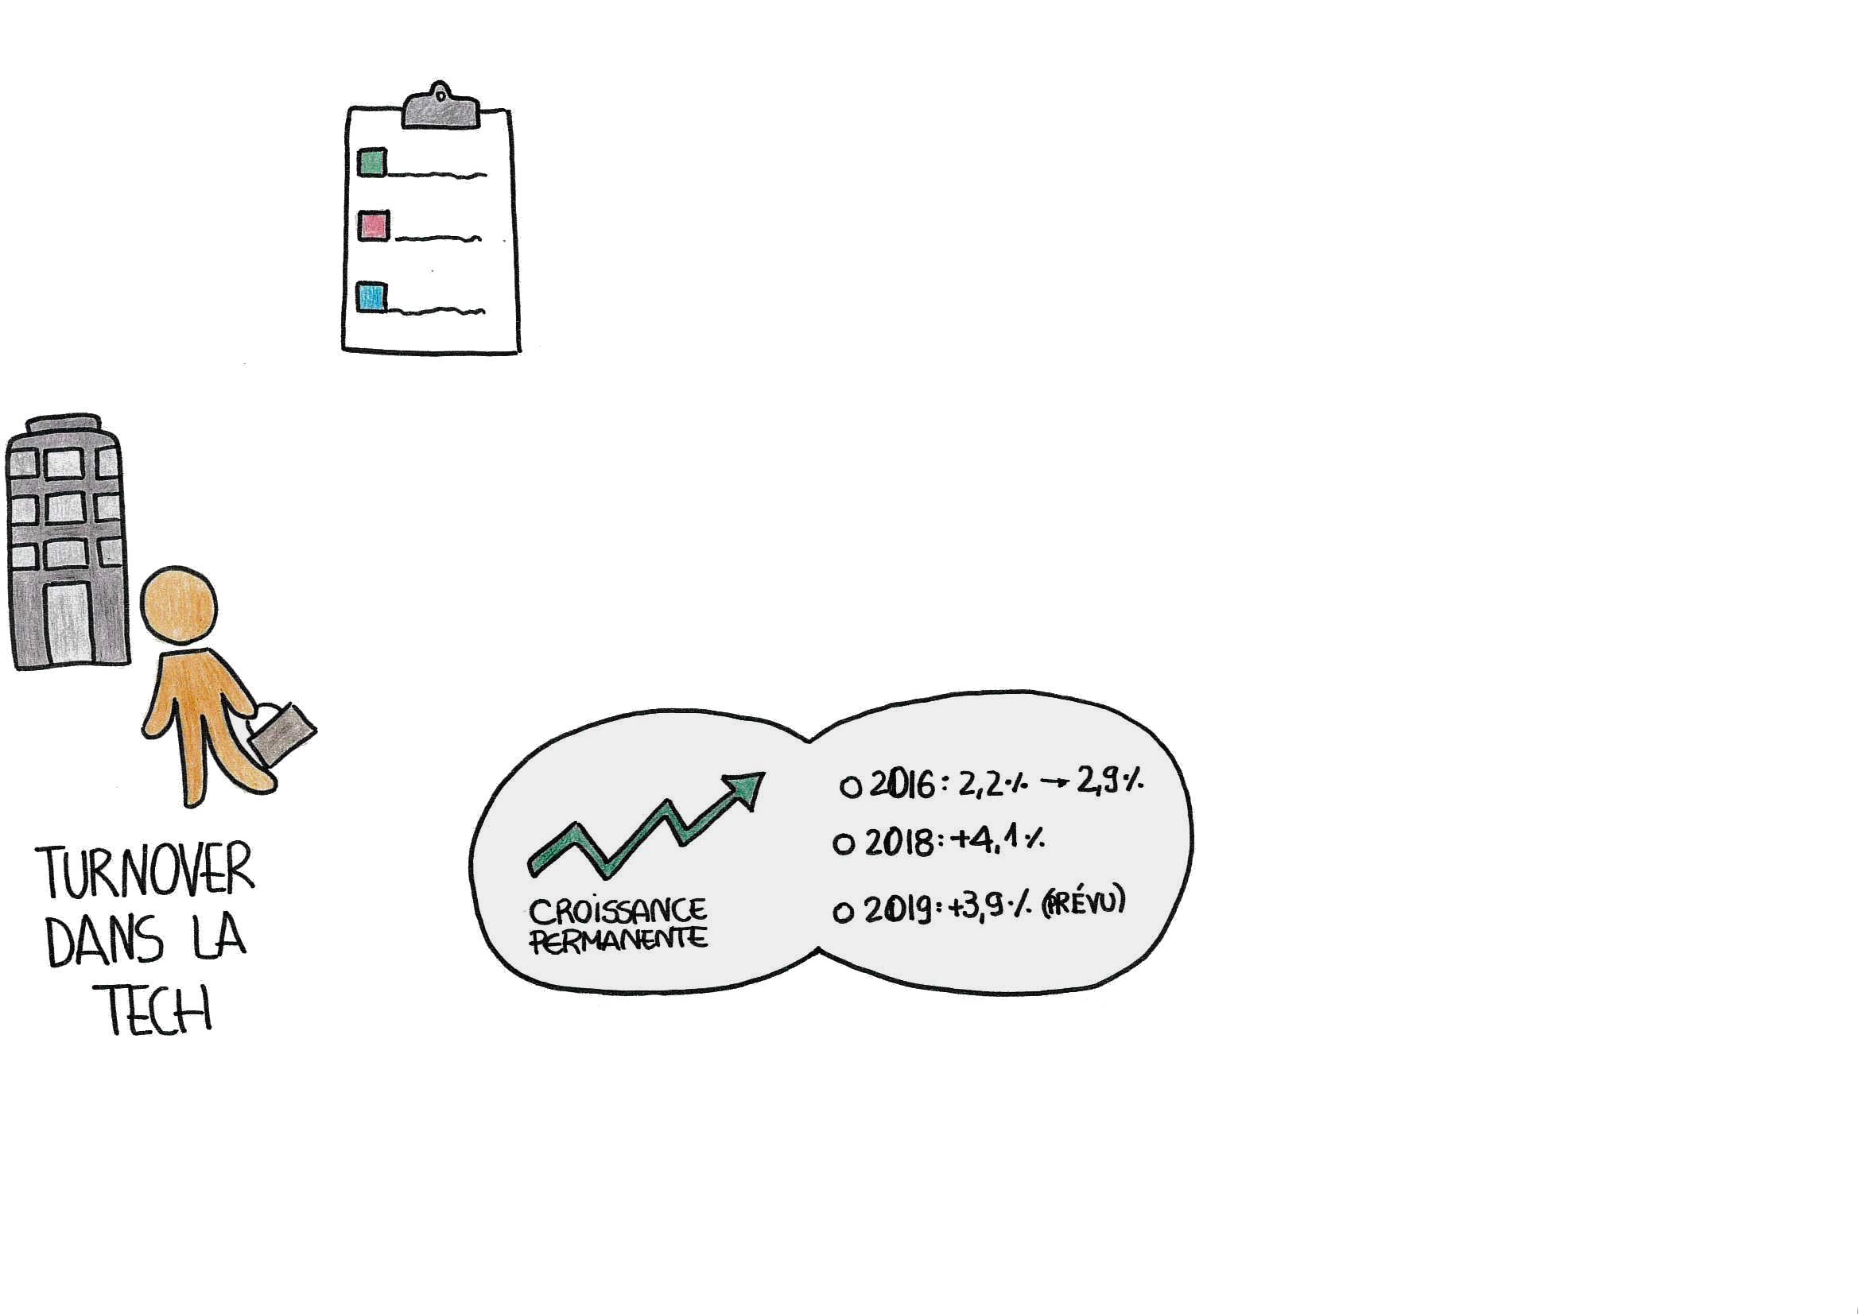
4

Slide 29
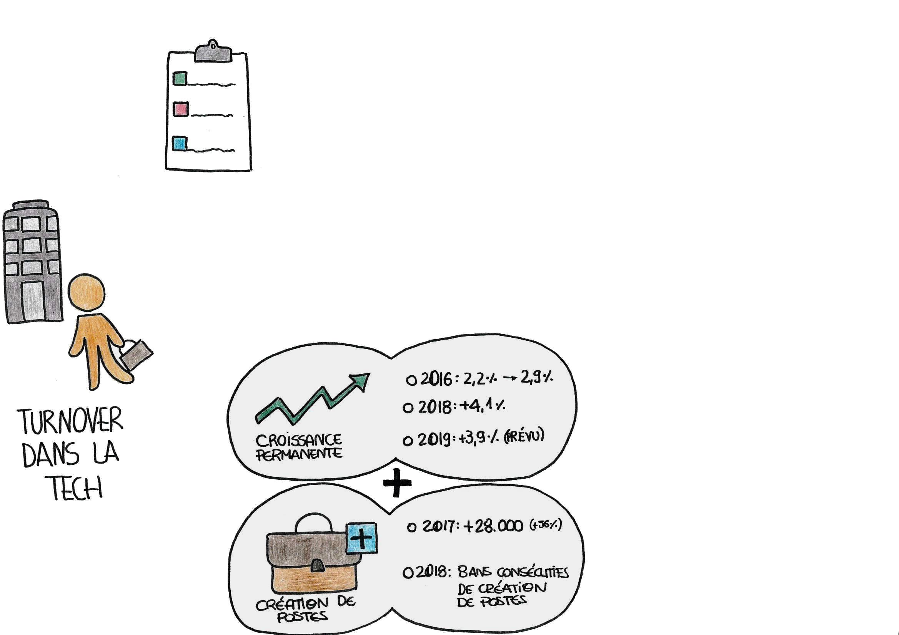
4

Slide 30
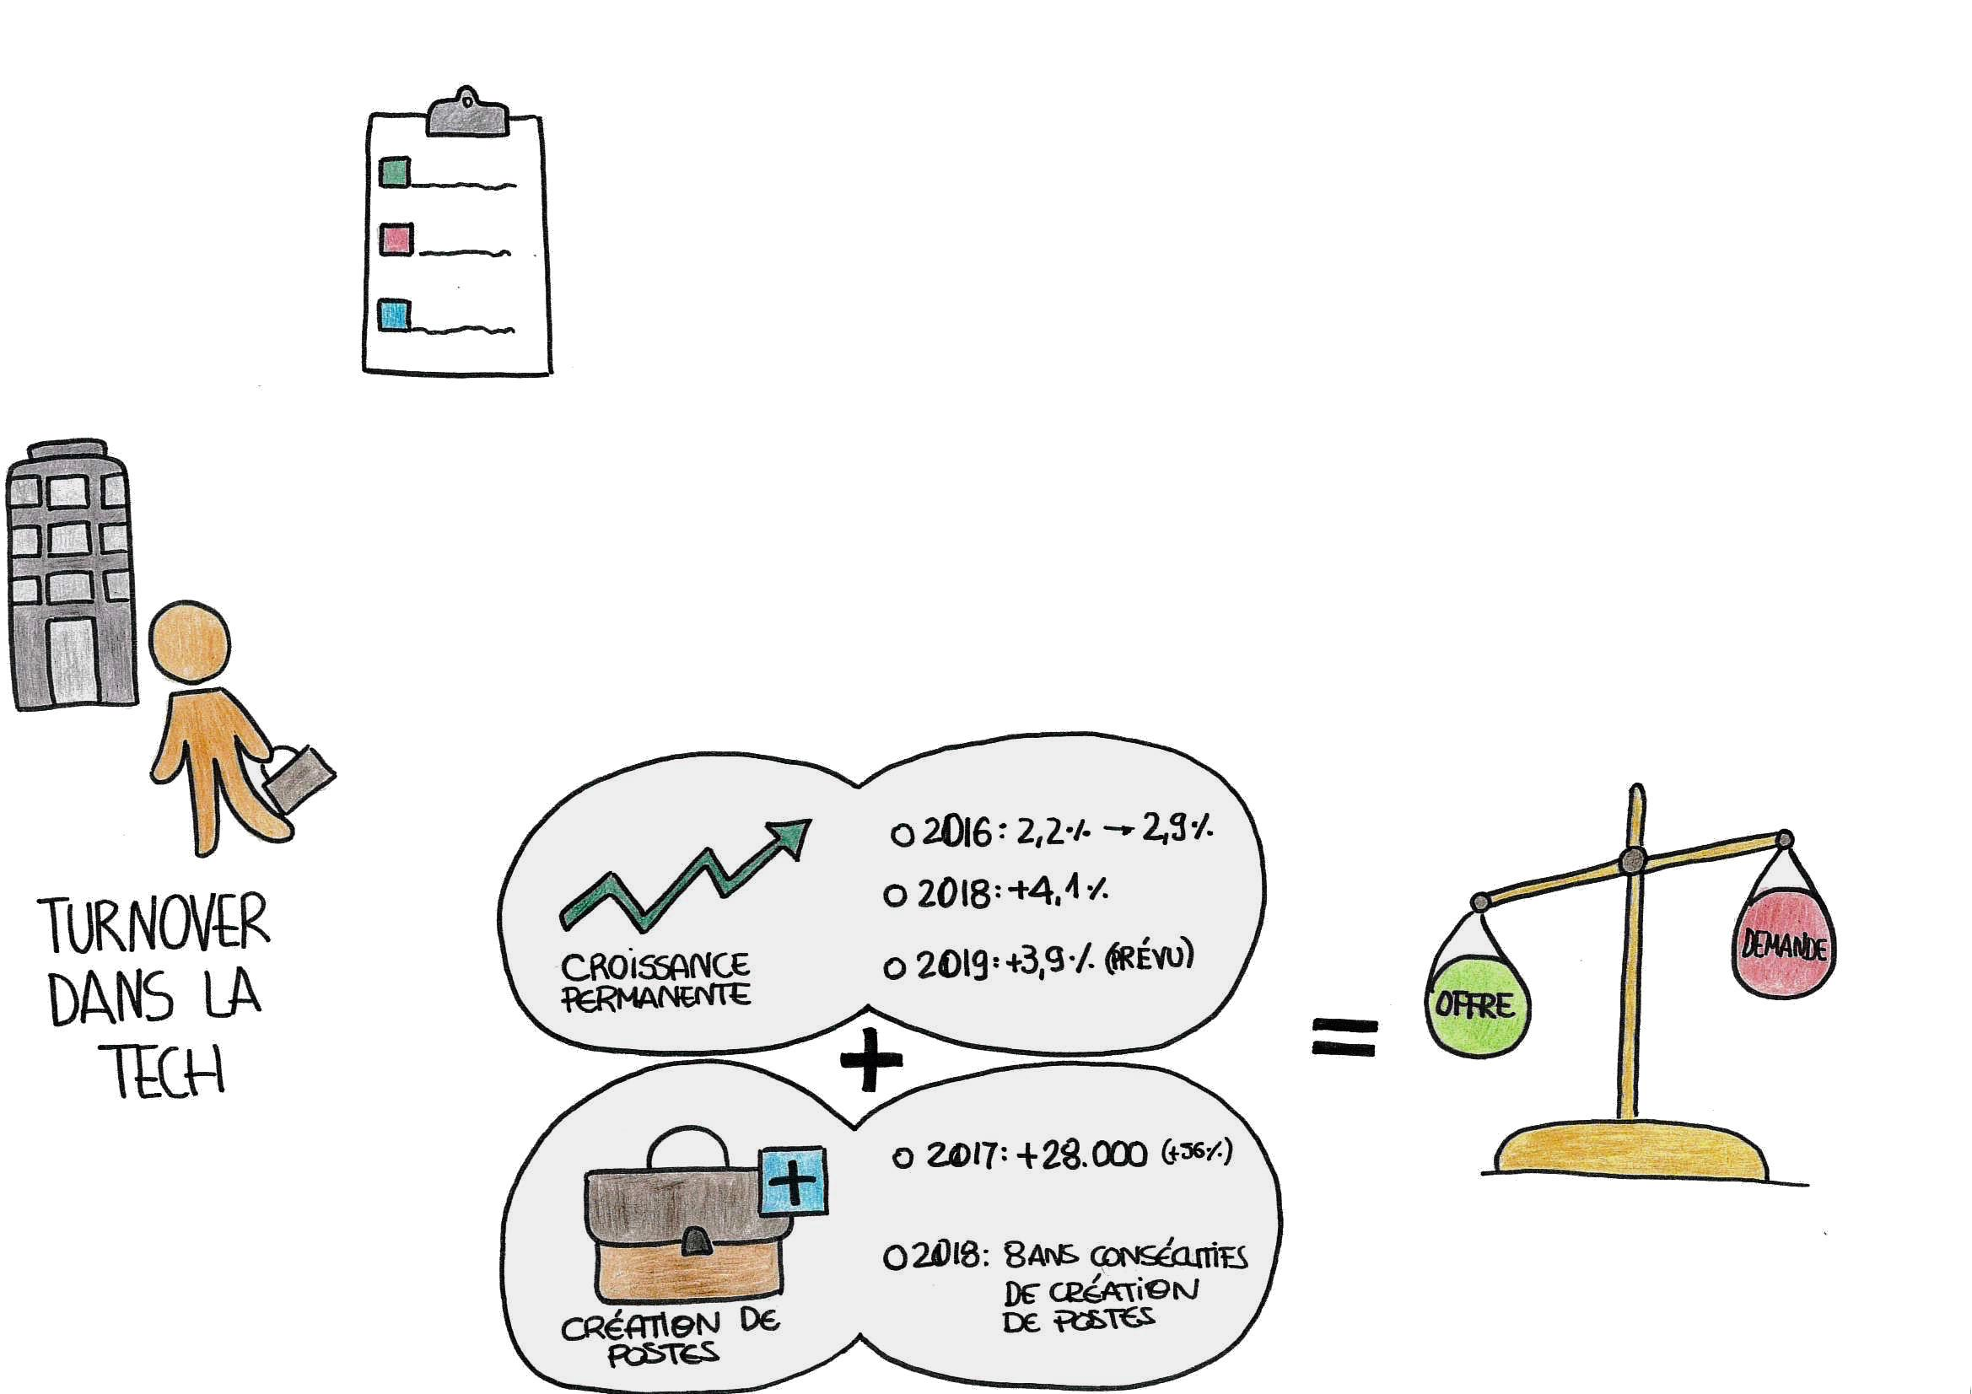
Sources
- Syntec Numérique
- RegionsJob.com
- StackOverFlow
- Pôle Emploi
4

Slide 31
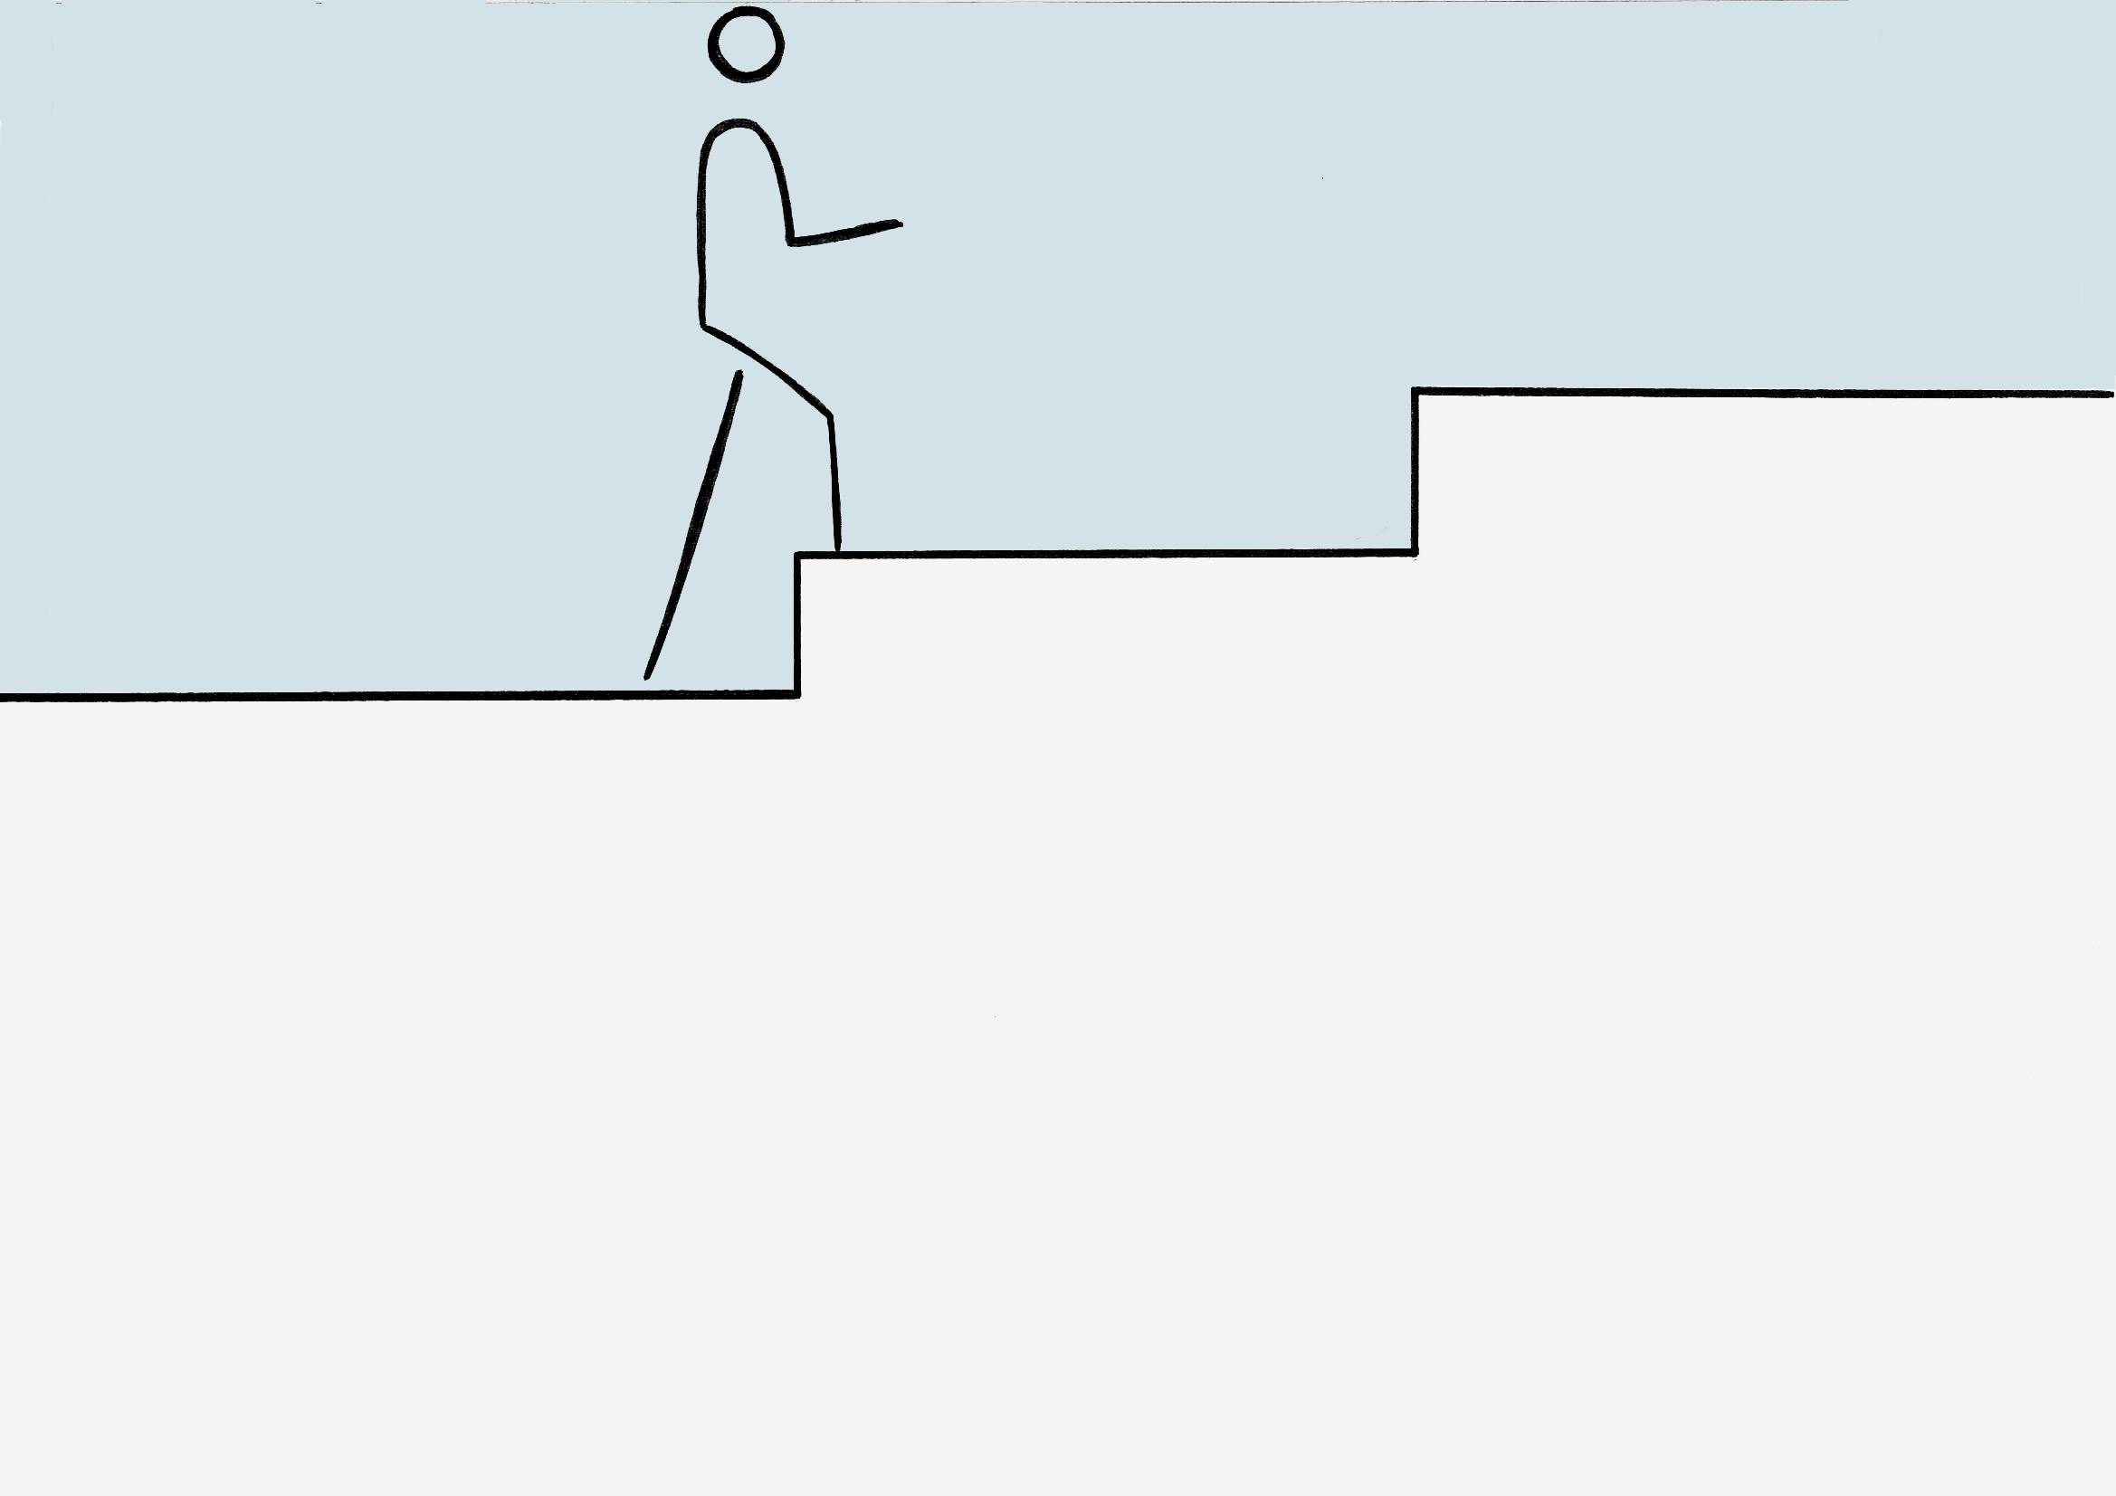
Changement ...
5

Slide 32
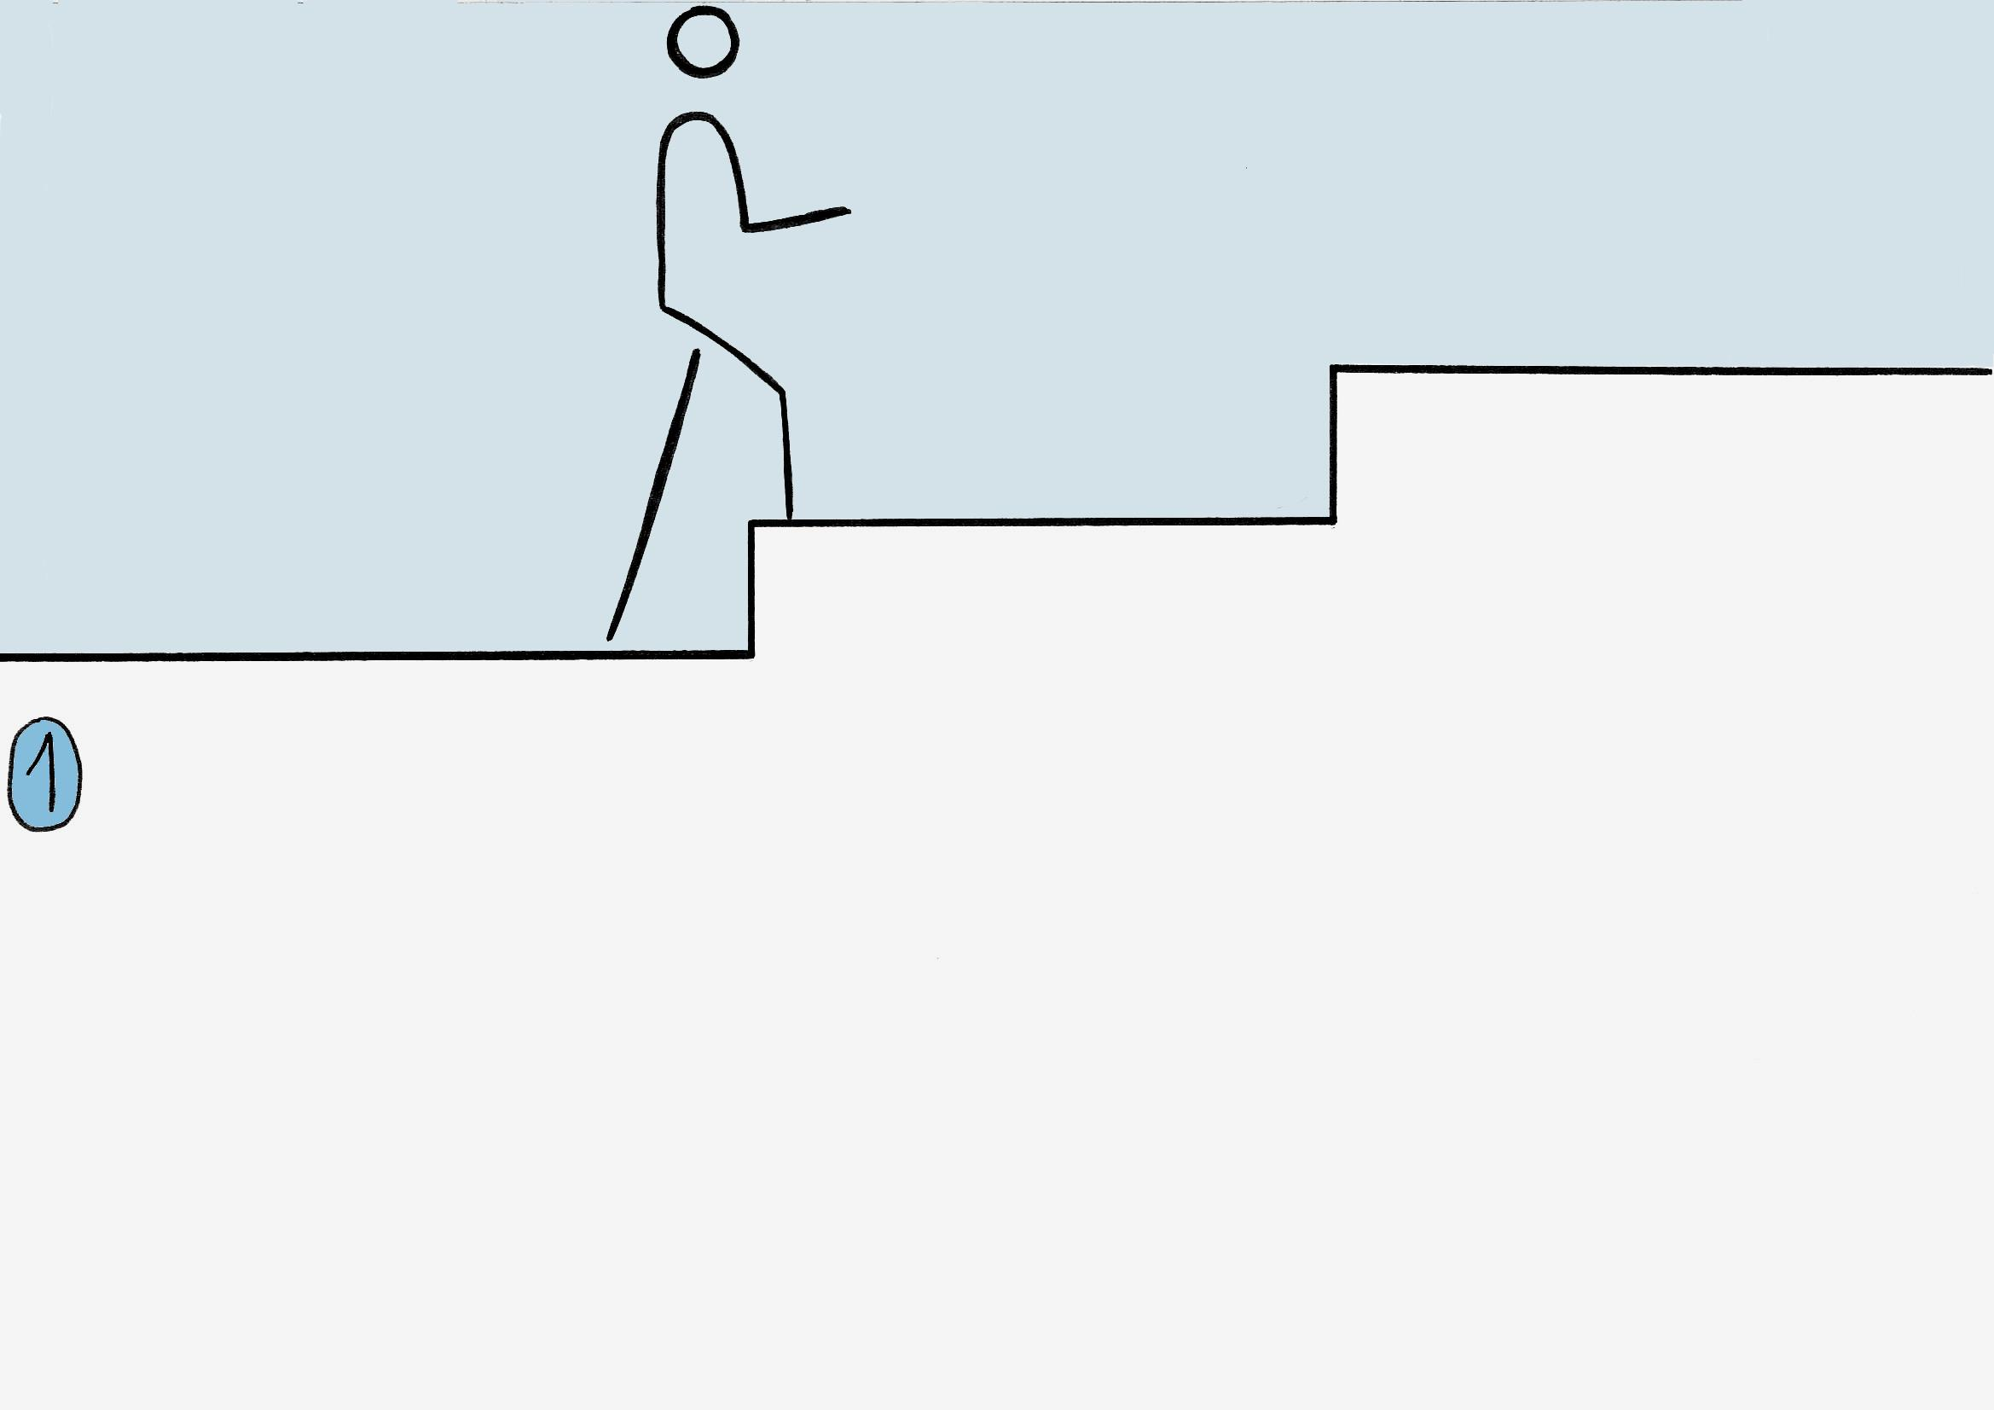
Changement ...
5

Slide 33
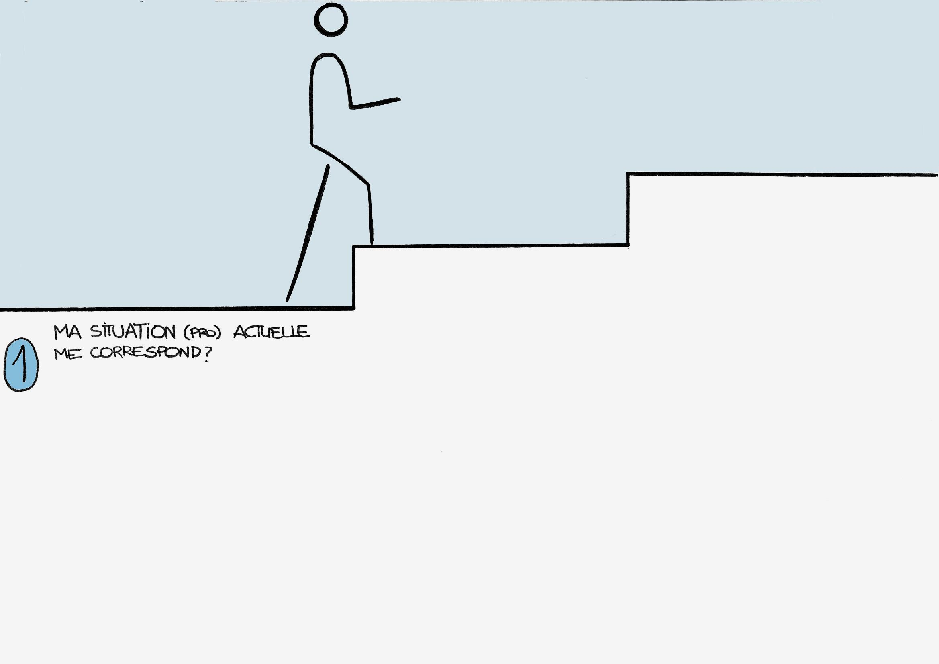
Changement ...
5

Slide 34
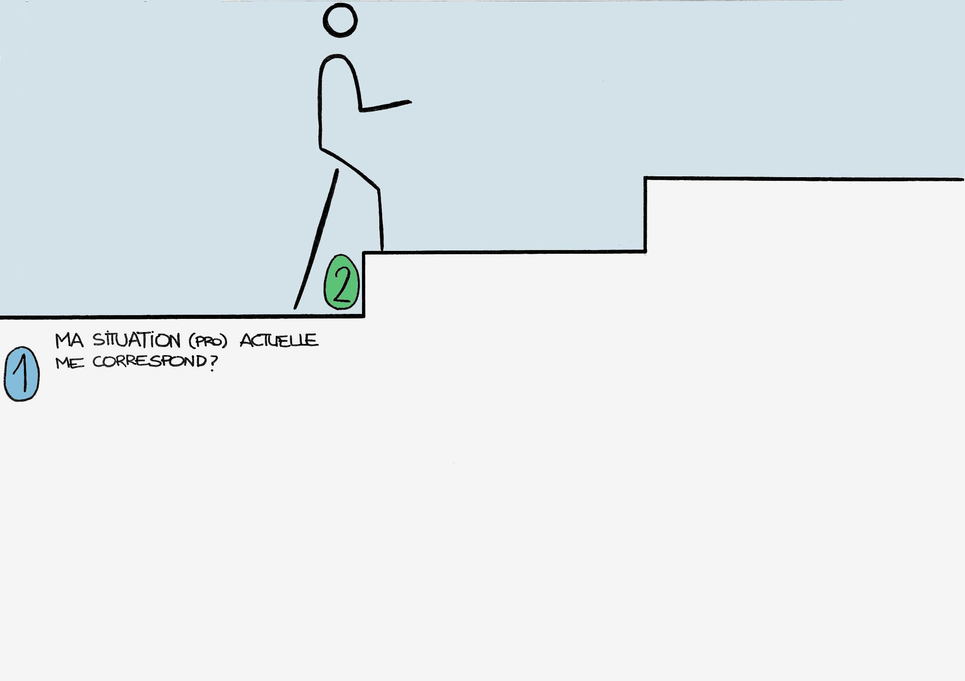
Changement ...
5

Slide 35
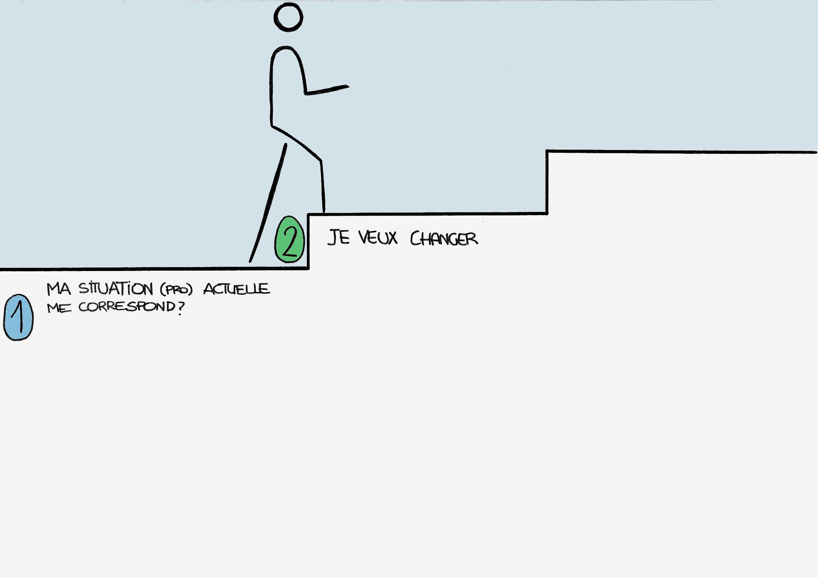
Changement ...
5

Slide 36
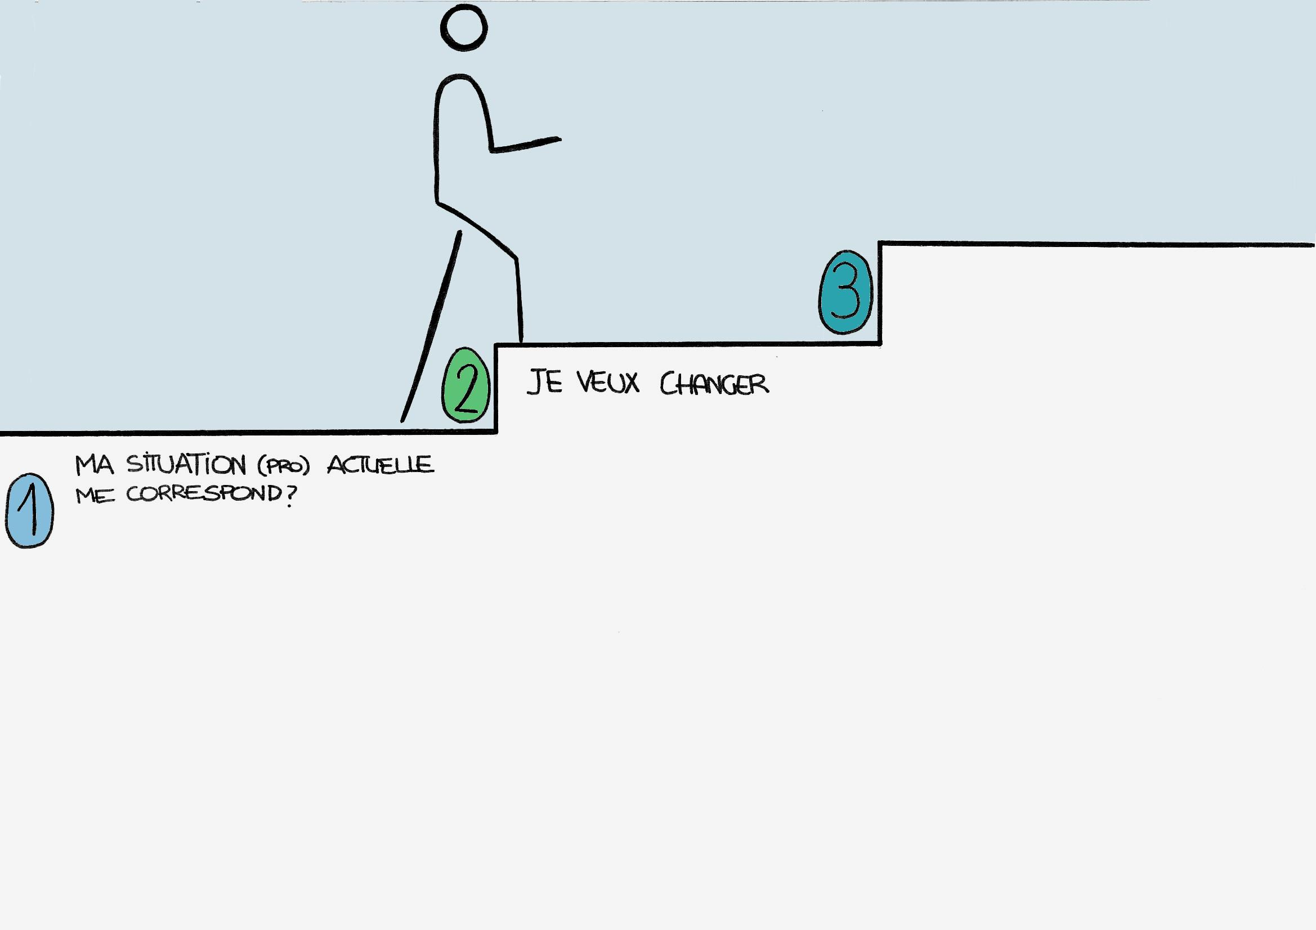
Changement ...
5

Slide 37
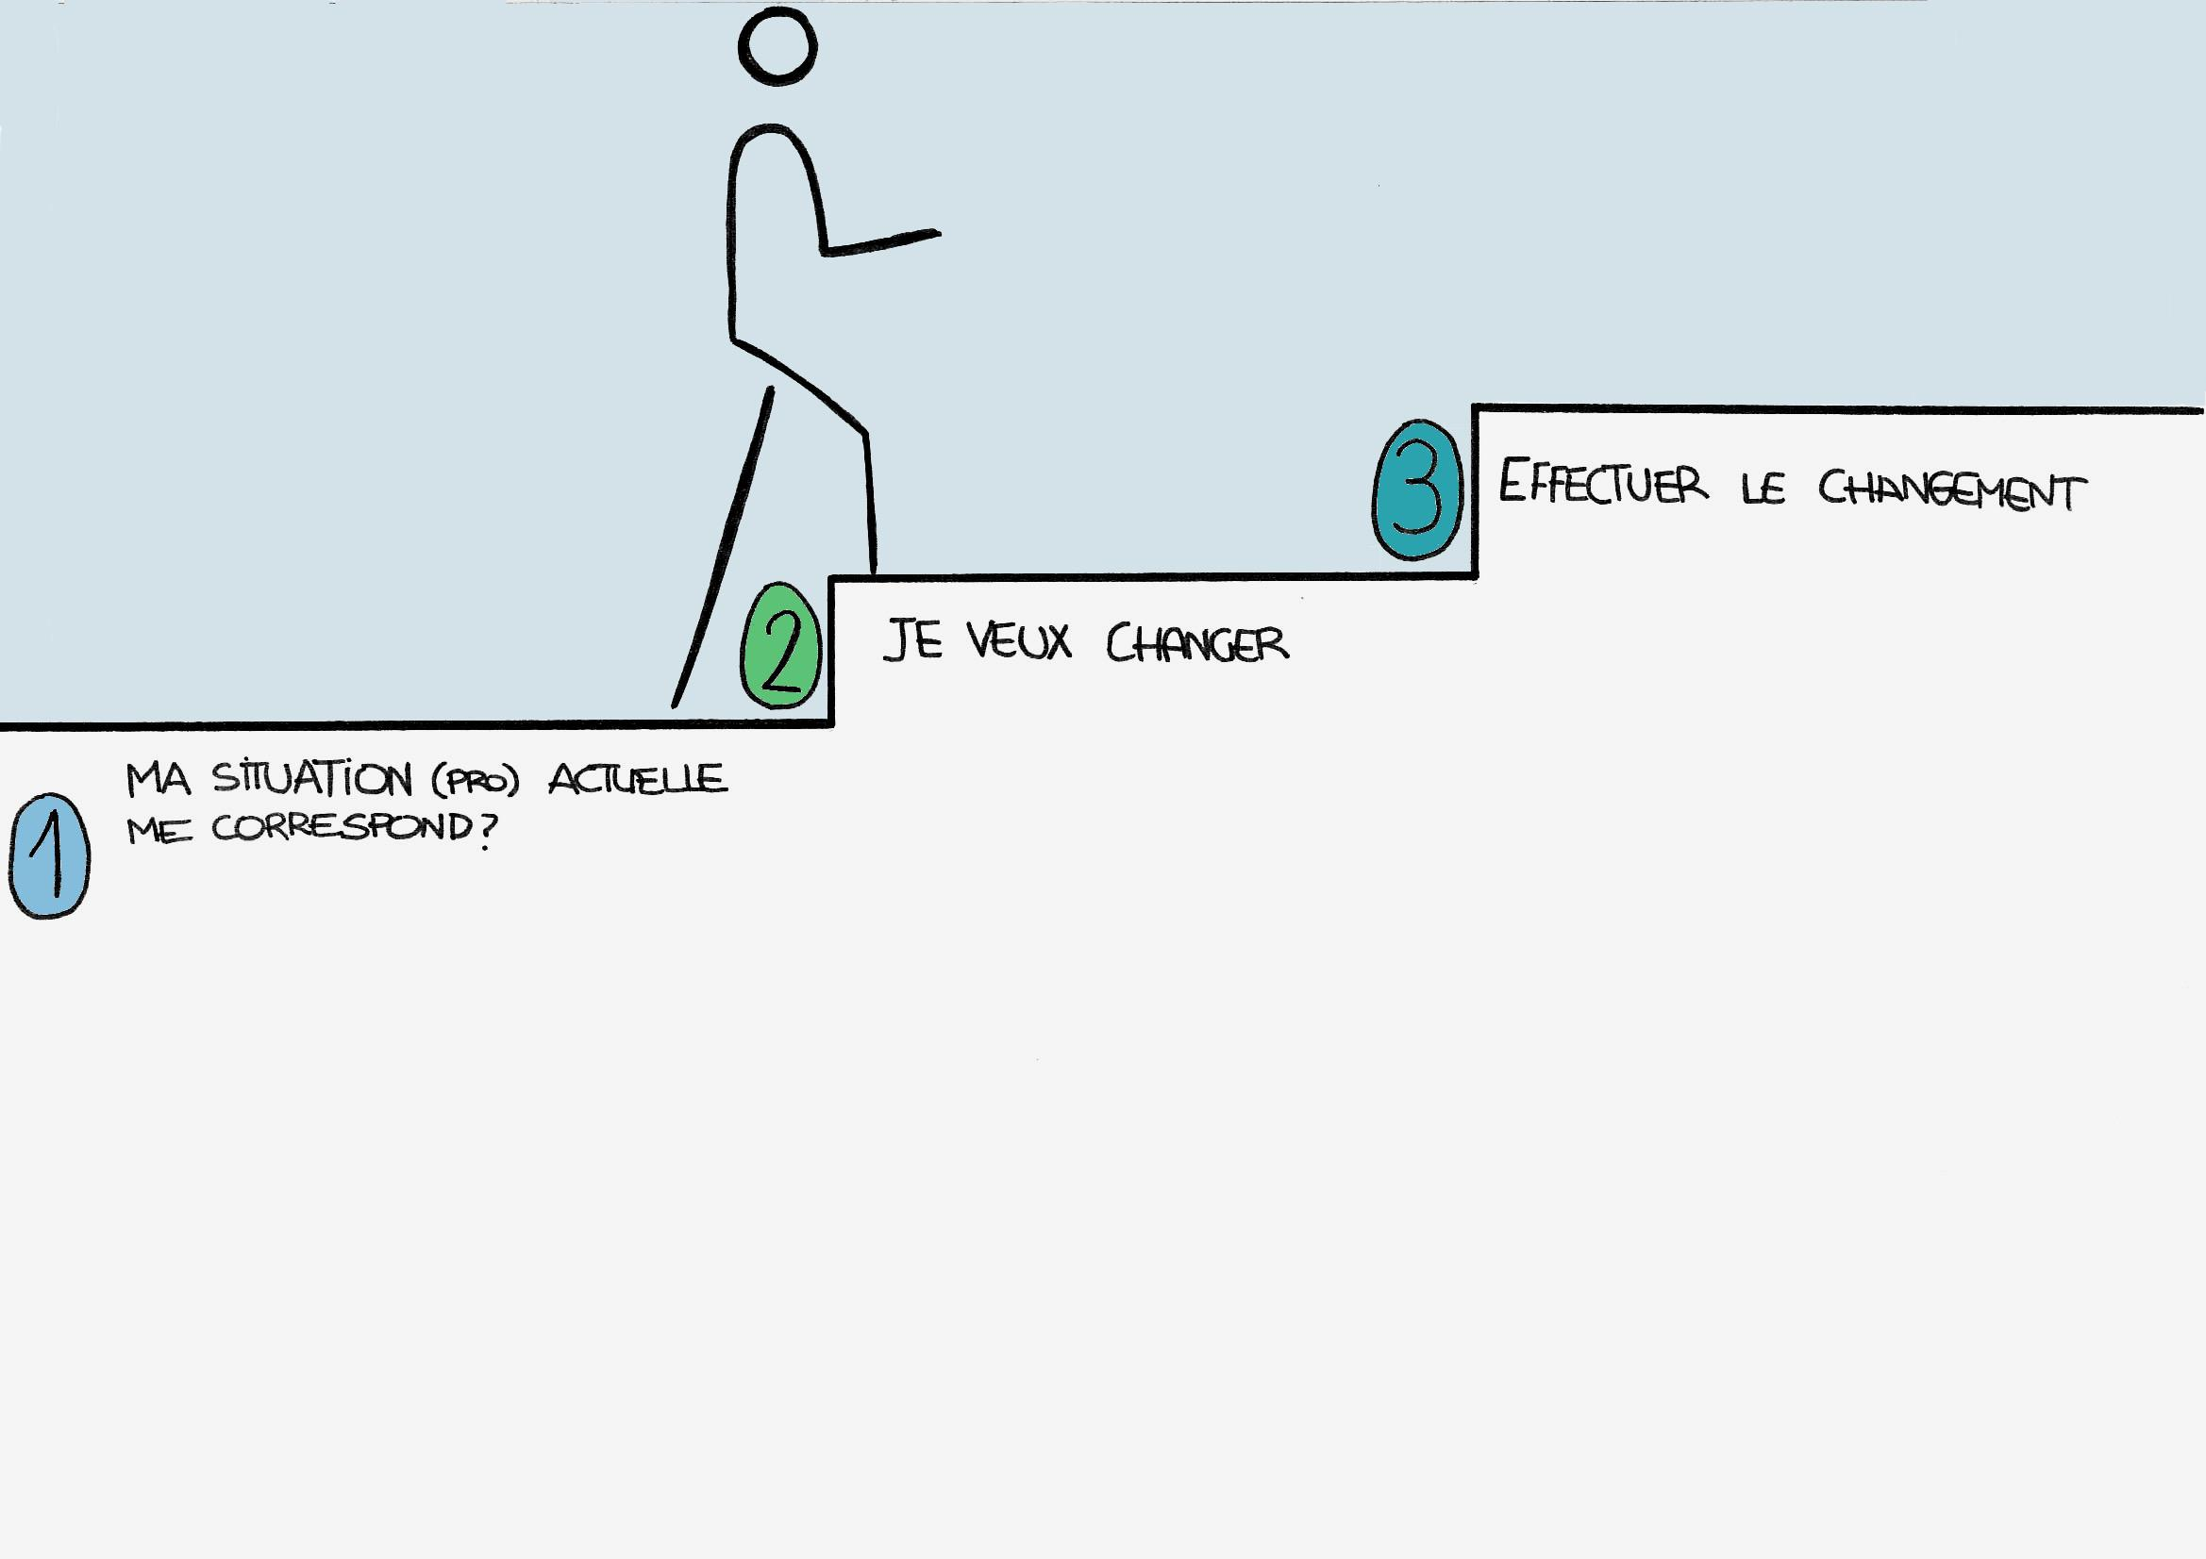
Changement ...
5

Slide 38
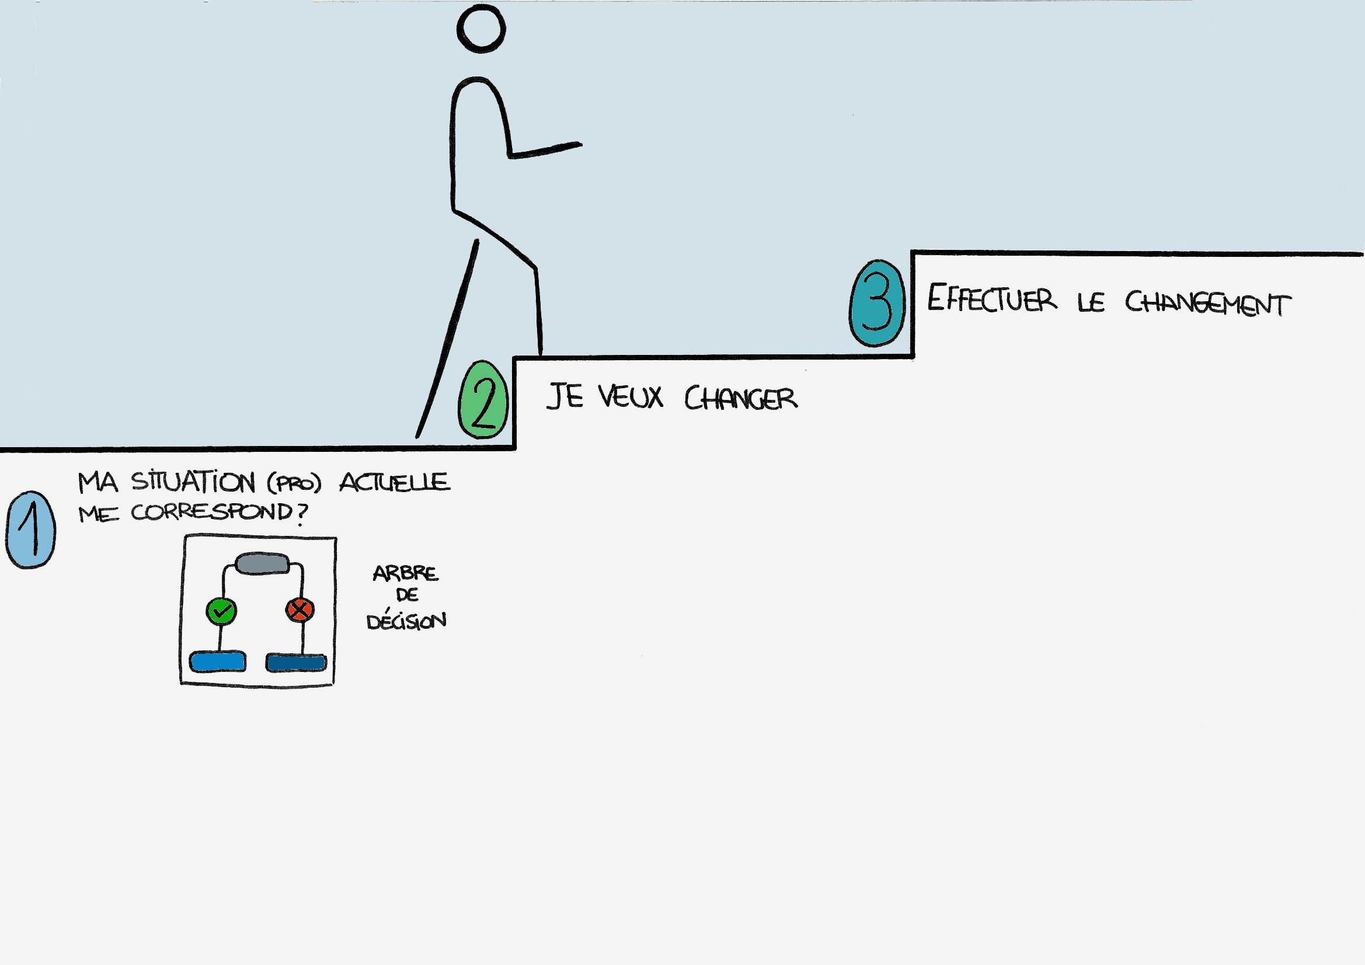
Changement ...
5

Slide 39





MA SITUATION (PRO) ACTUELLE ME CORRESPOND
Suis-je motivé(e)
pour me lever le matin?
MON ENTREPRISE AFFRONTE DES DIFFICULTÉS ÉCONOMIQUES IMPORTANTES ?
J
JE SUIS ALIGNÉ(E) AVEC LA STRATÉGIE/ ÉTHIQUE DE L’ENTREPRISE?
LA STACK, PROJETS… ME PLAISENT?
J’ÉVOLUE DANS MON TRAVAIL?
LES RELATIONS AVEC MES COLLÈGUES/ HIÉRARCHIE SONT-ELLES BONNES?
MON SALAIRE ME CONVIENT?
NON
NON
NON
NON
JE SAIS VERS QUOI JE VOUDRAIS/ POURRAIS ÉVOLUER?
OUI
ON EST FAITS L’UN(E) POUR L’AUTRE
NON
LES SALAIRES POUR DES POSTES ÉQUIVALENTS SONT PLUS ÉLEVÉS AILLEURS?
OUI
OUI
J’EN PARLE À MA HIÉRARCHIE
J’ESSAIE DE LE CHANGER
LES CHOSES ONT CHANGÉ?
NON
IL EST TEMPS DE CHANGER
5

Slide 40
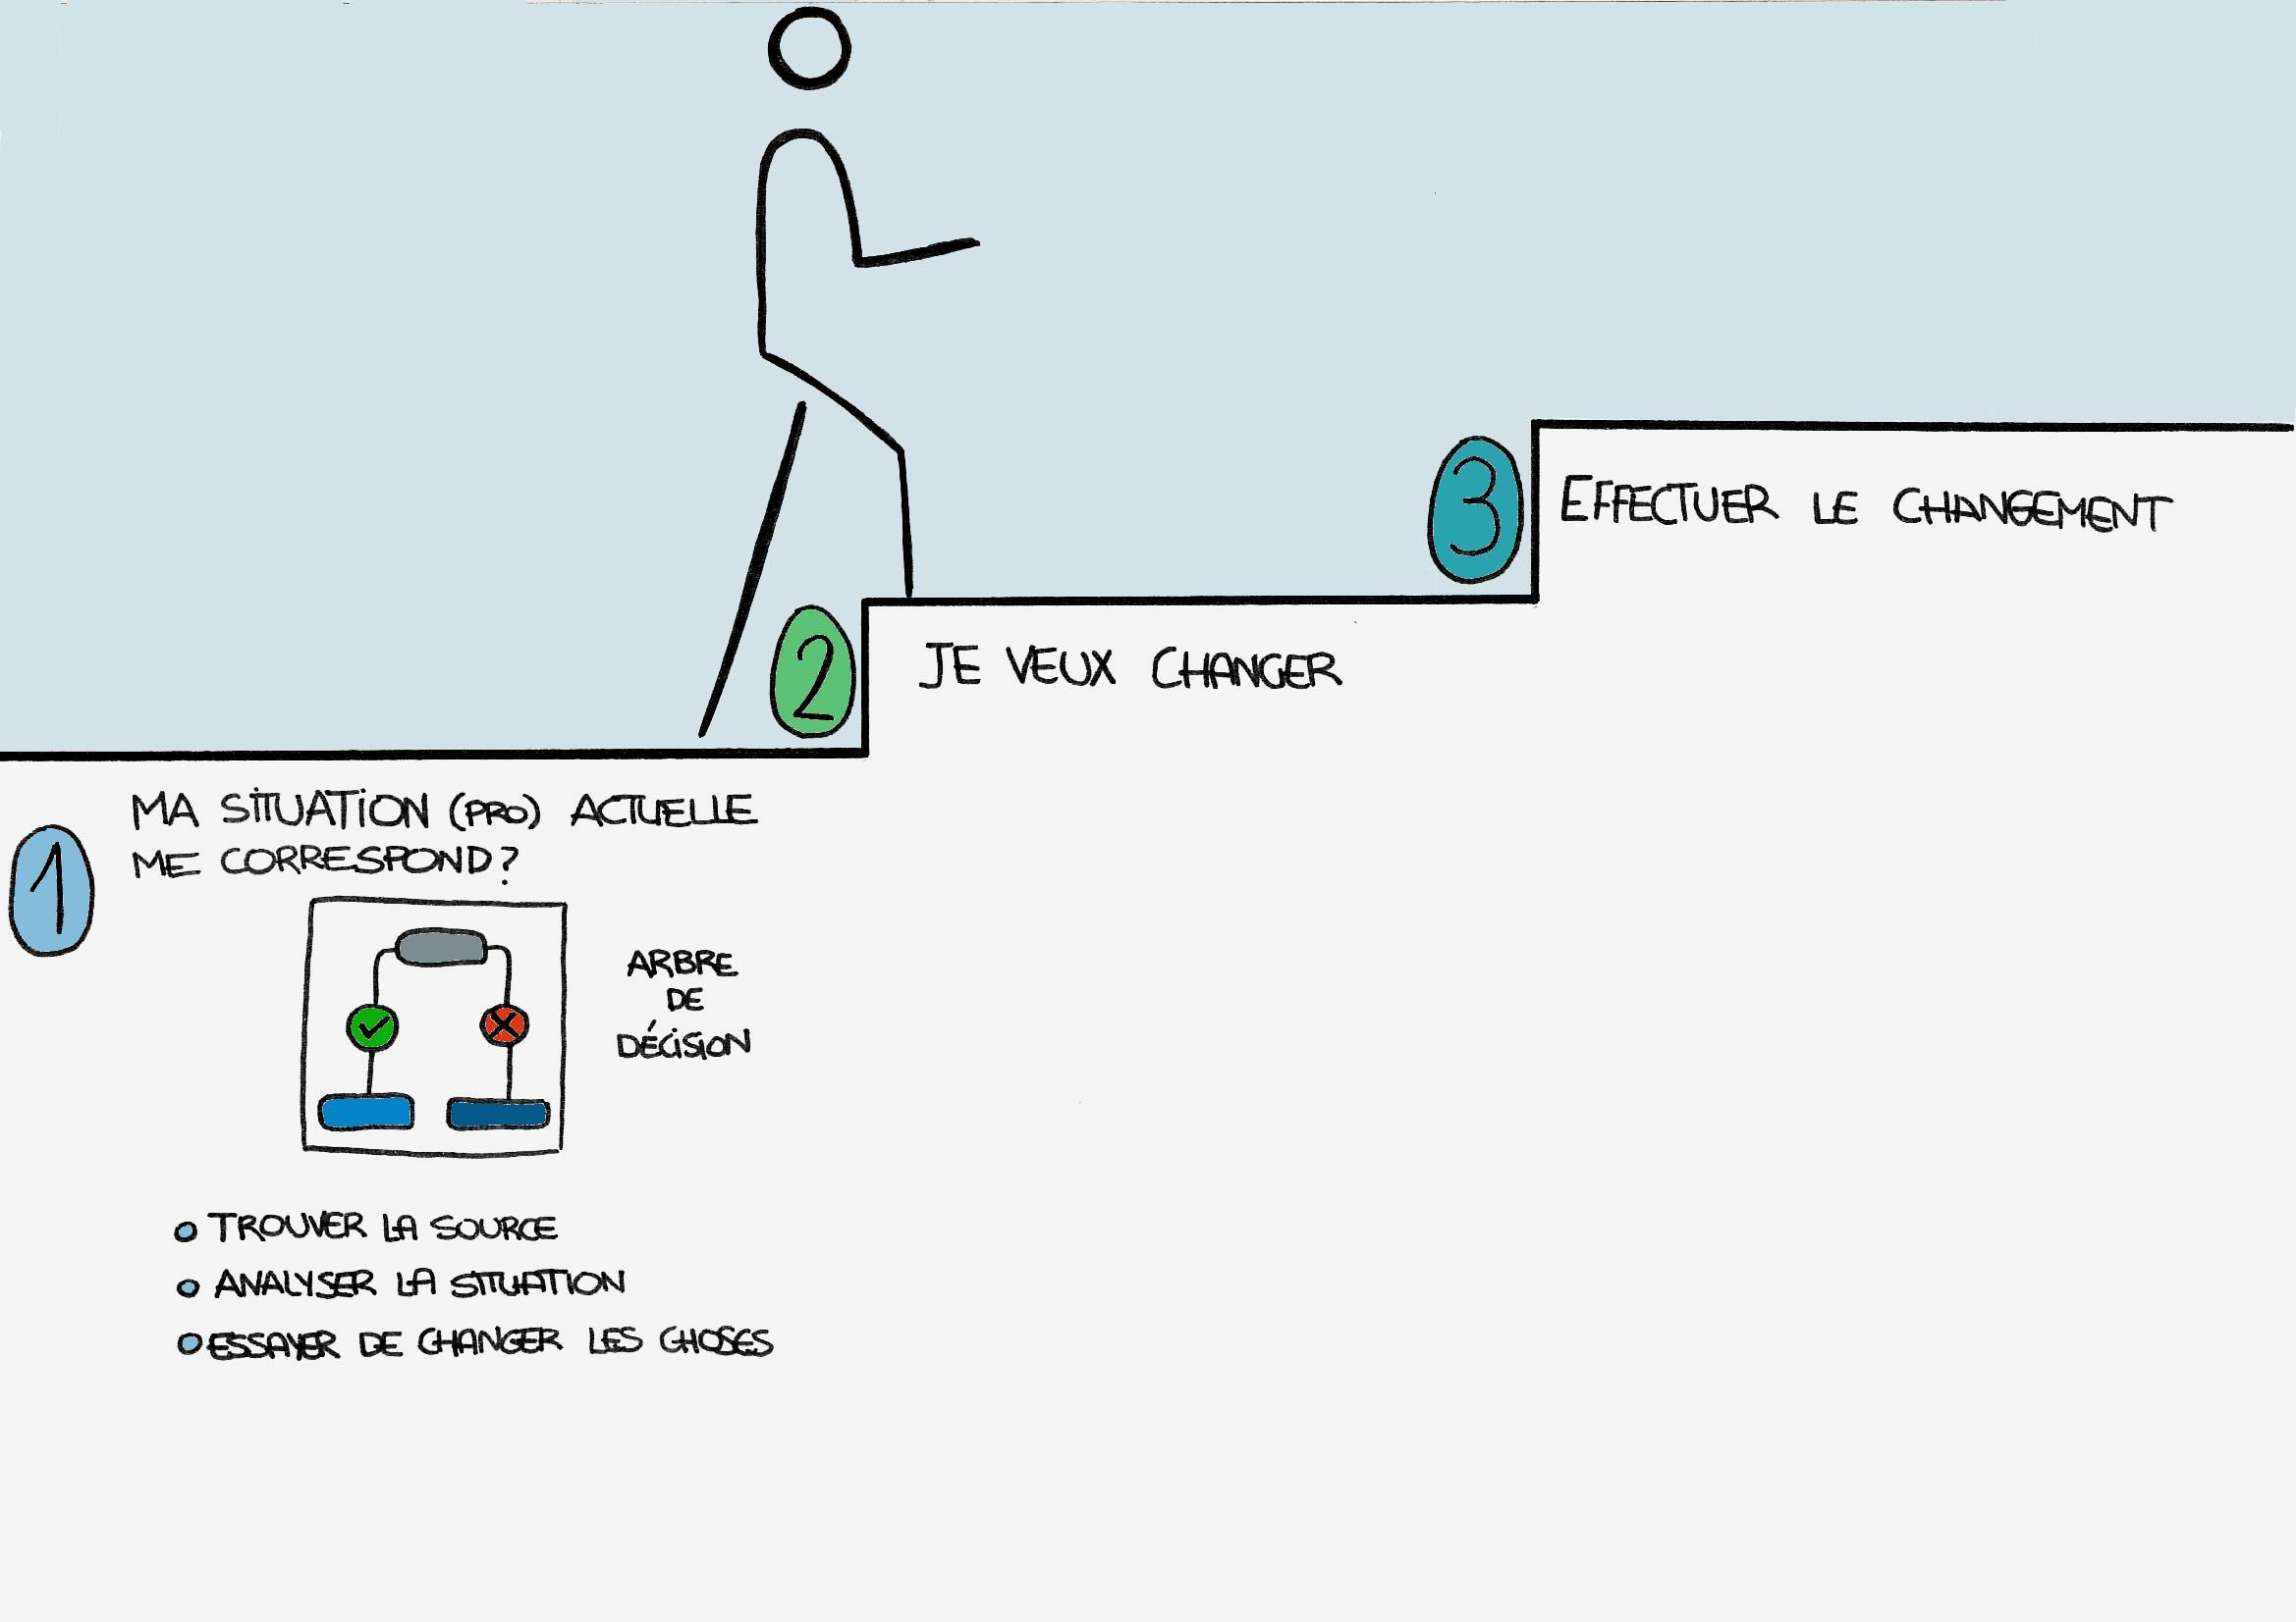
Changement ...
5

Slide 41
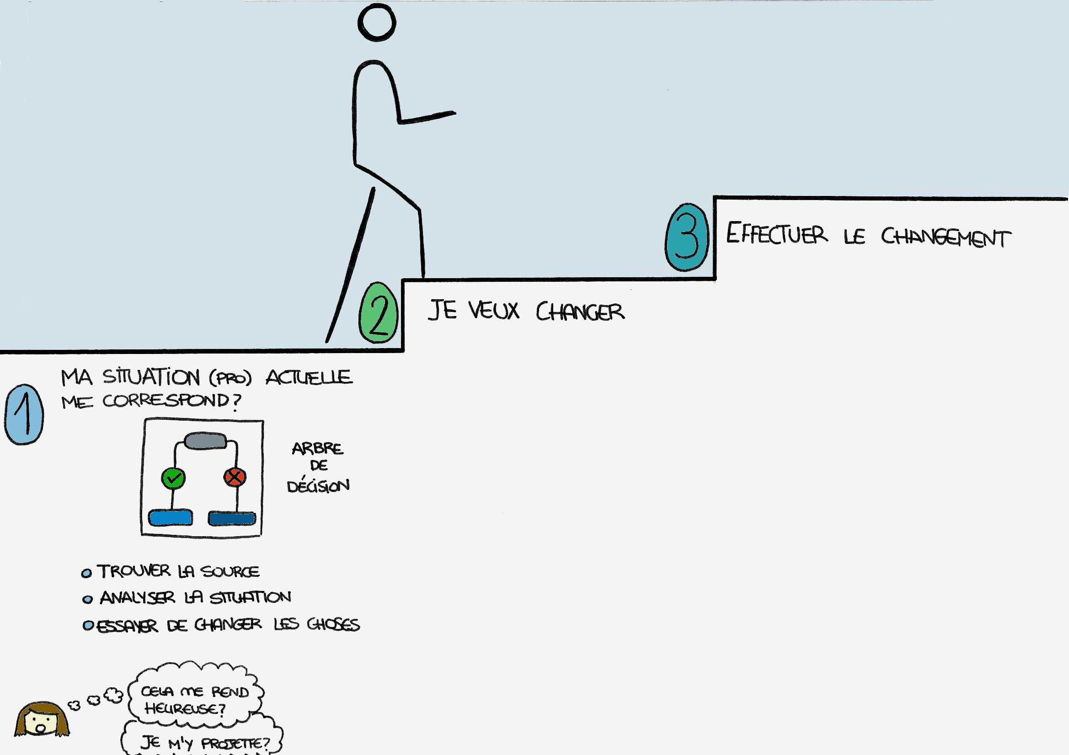
Changement ...
5

Slide 42
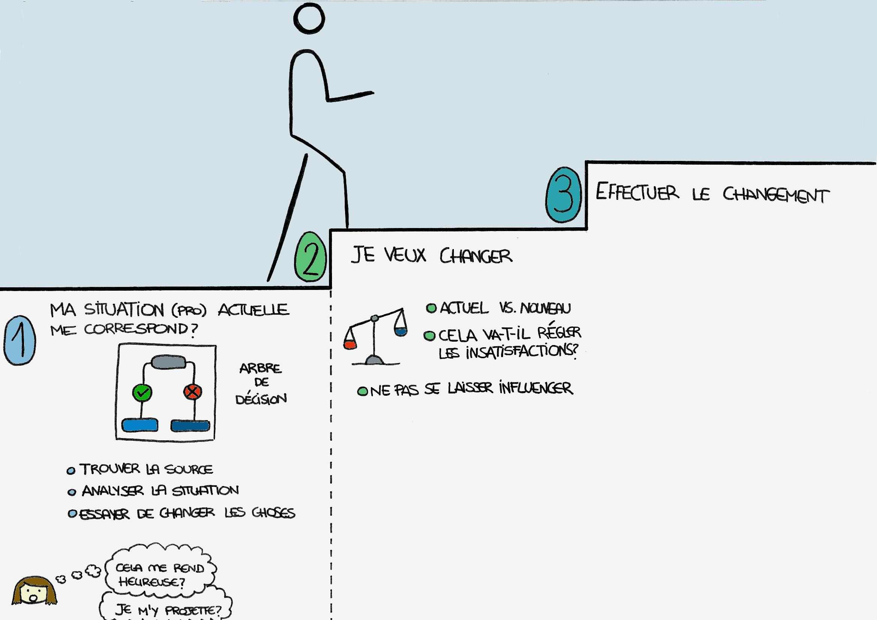
Changement ...
5

Slide 43
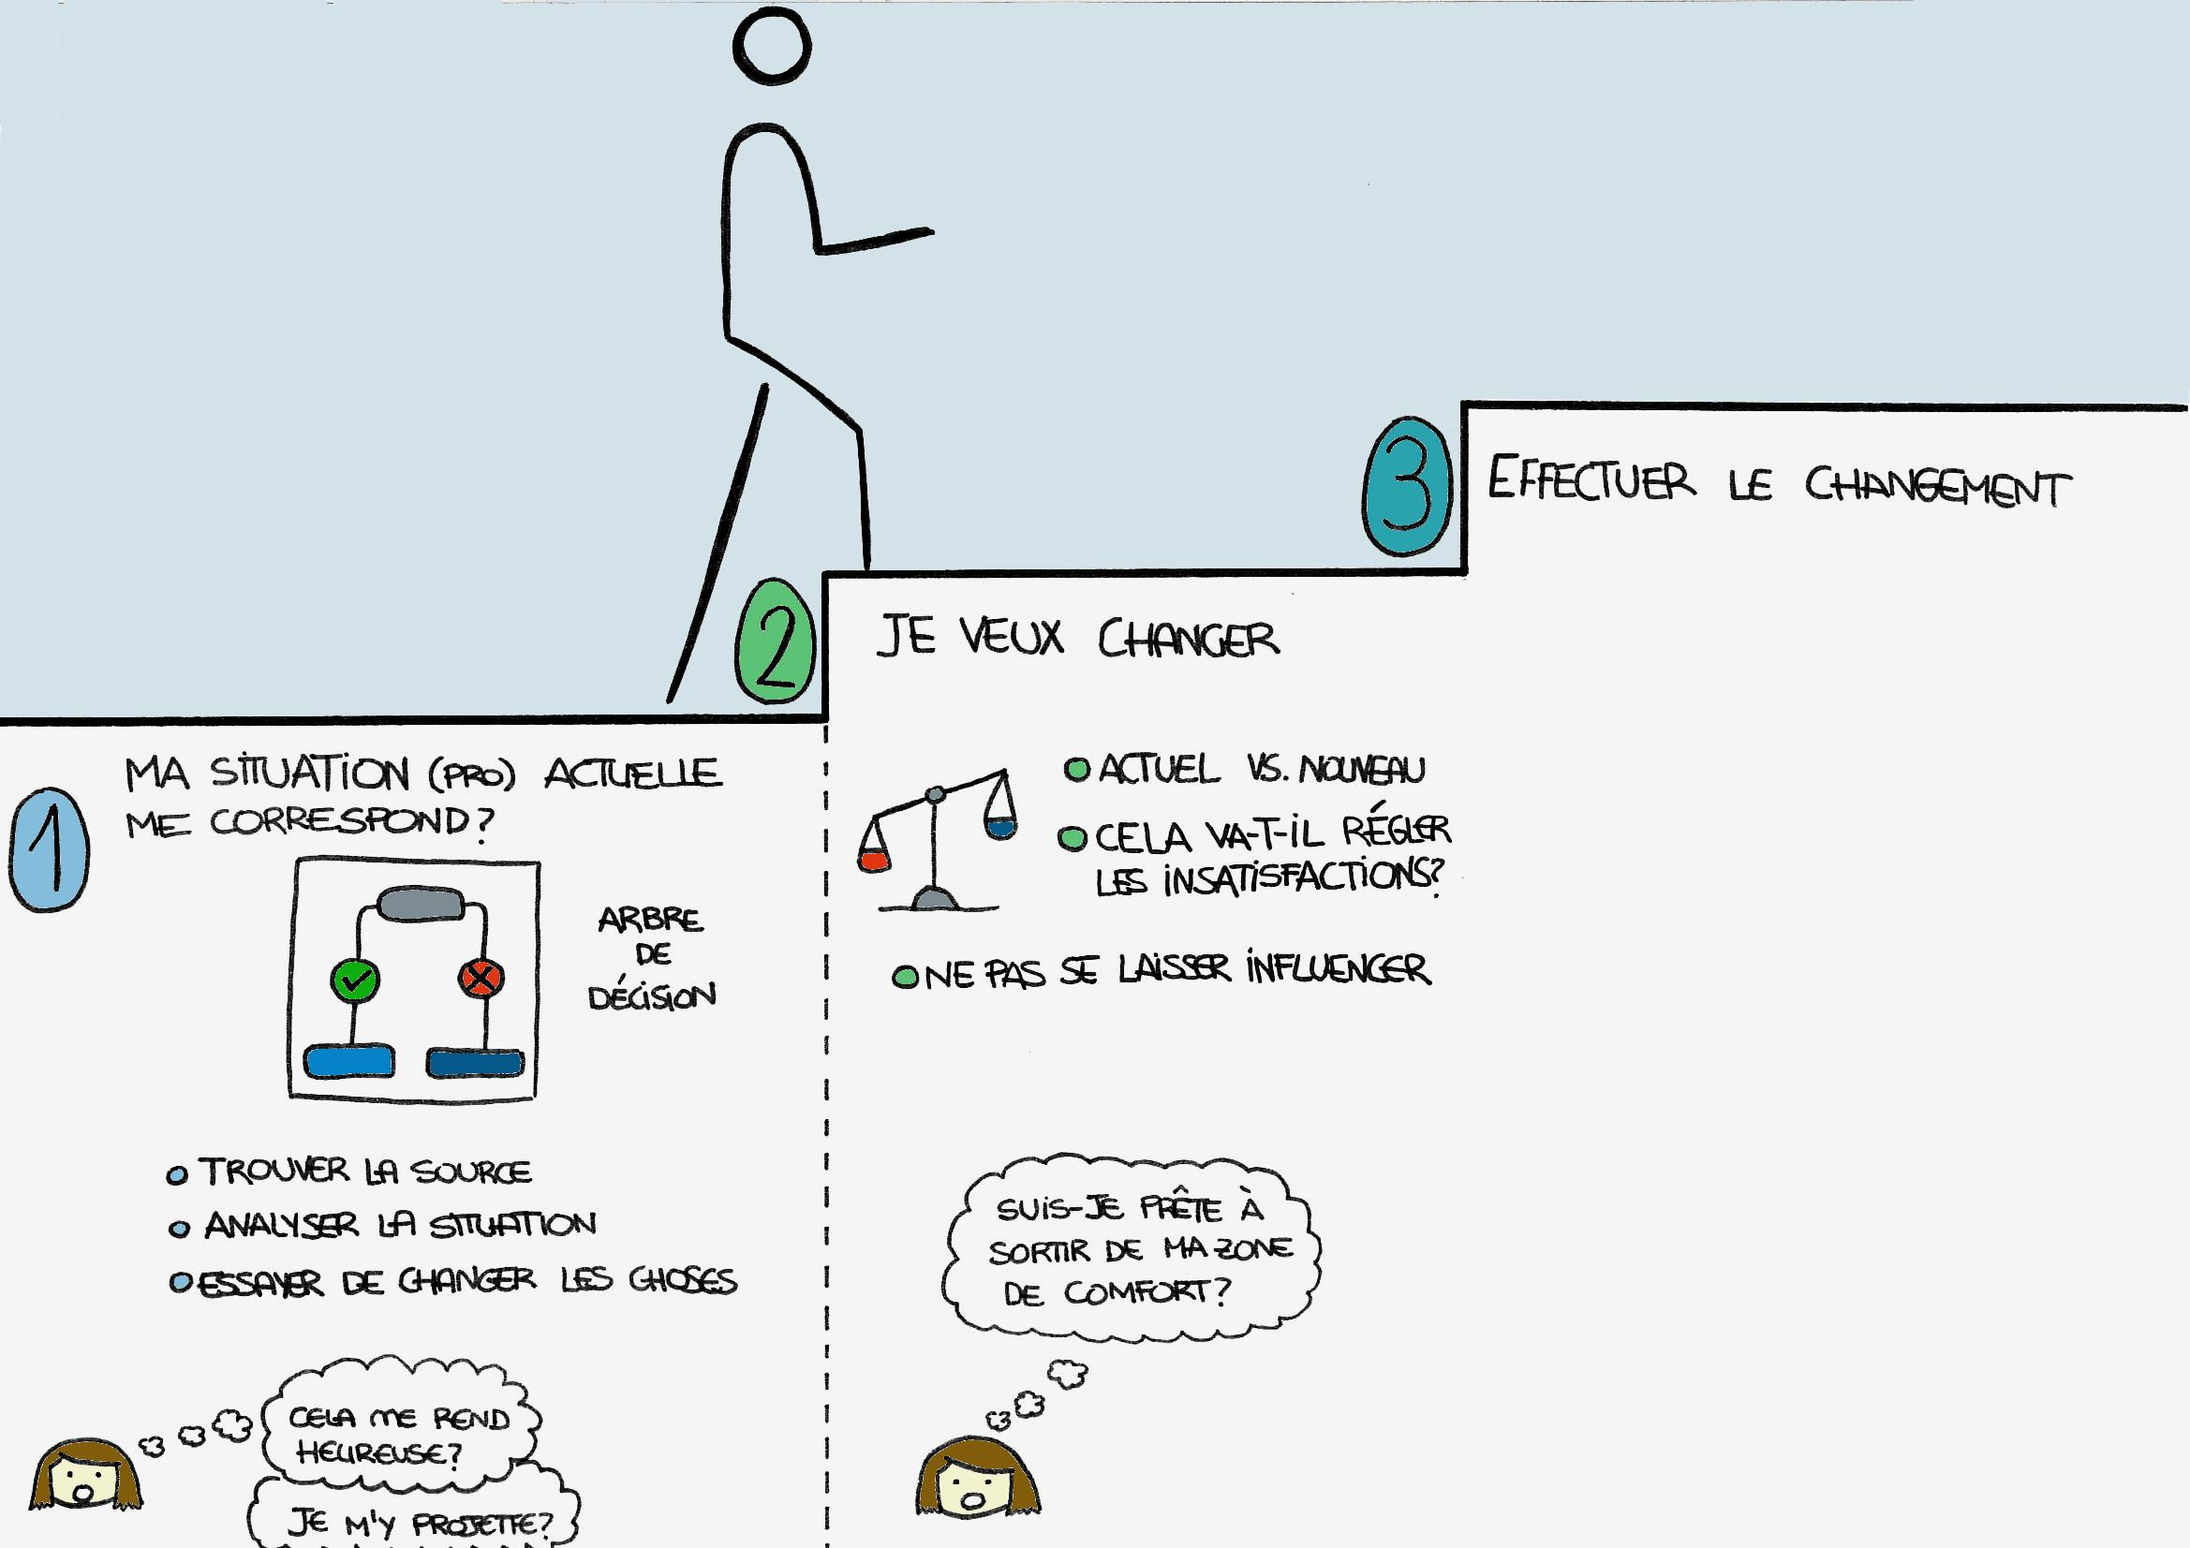
Changement ...
5

Slide 44
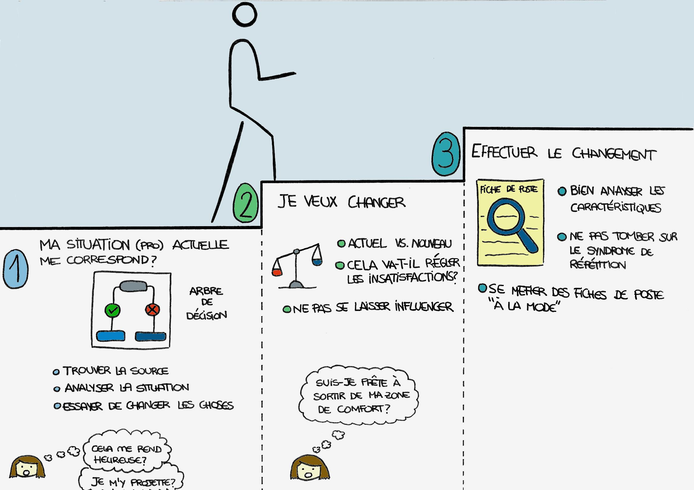
Changement ...
5

Slide 45
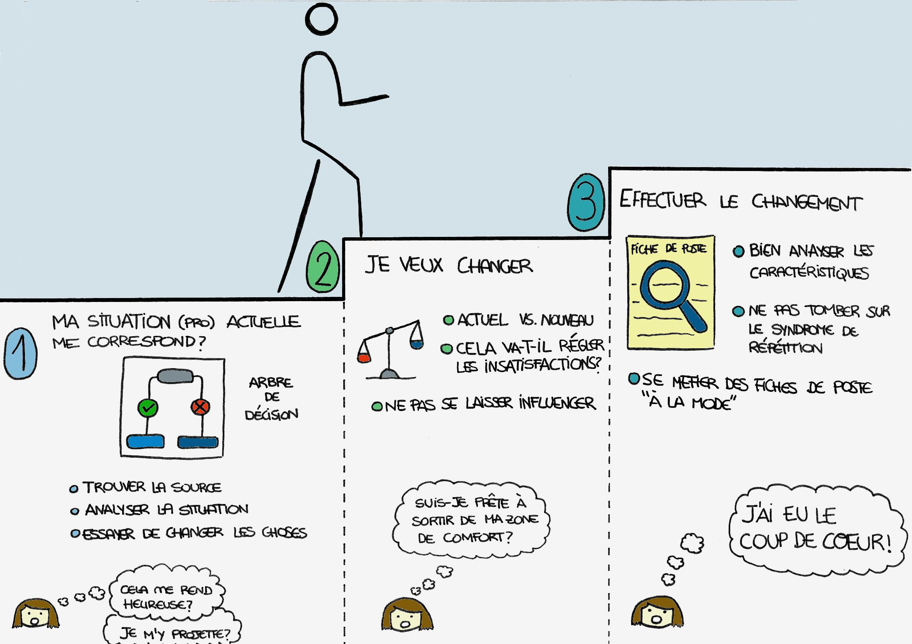
Changement ...
5

Slide 46

6

Slide 47

6

Slide 48
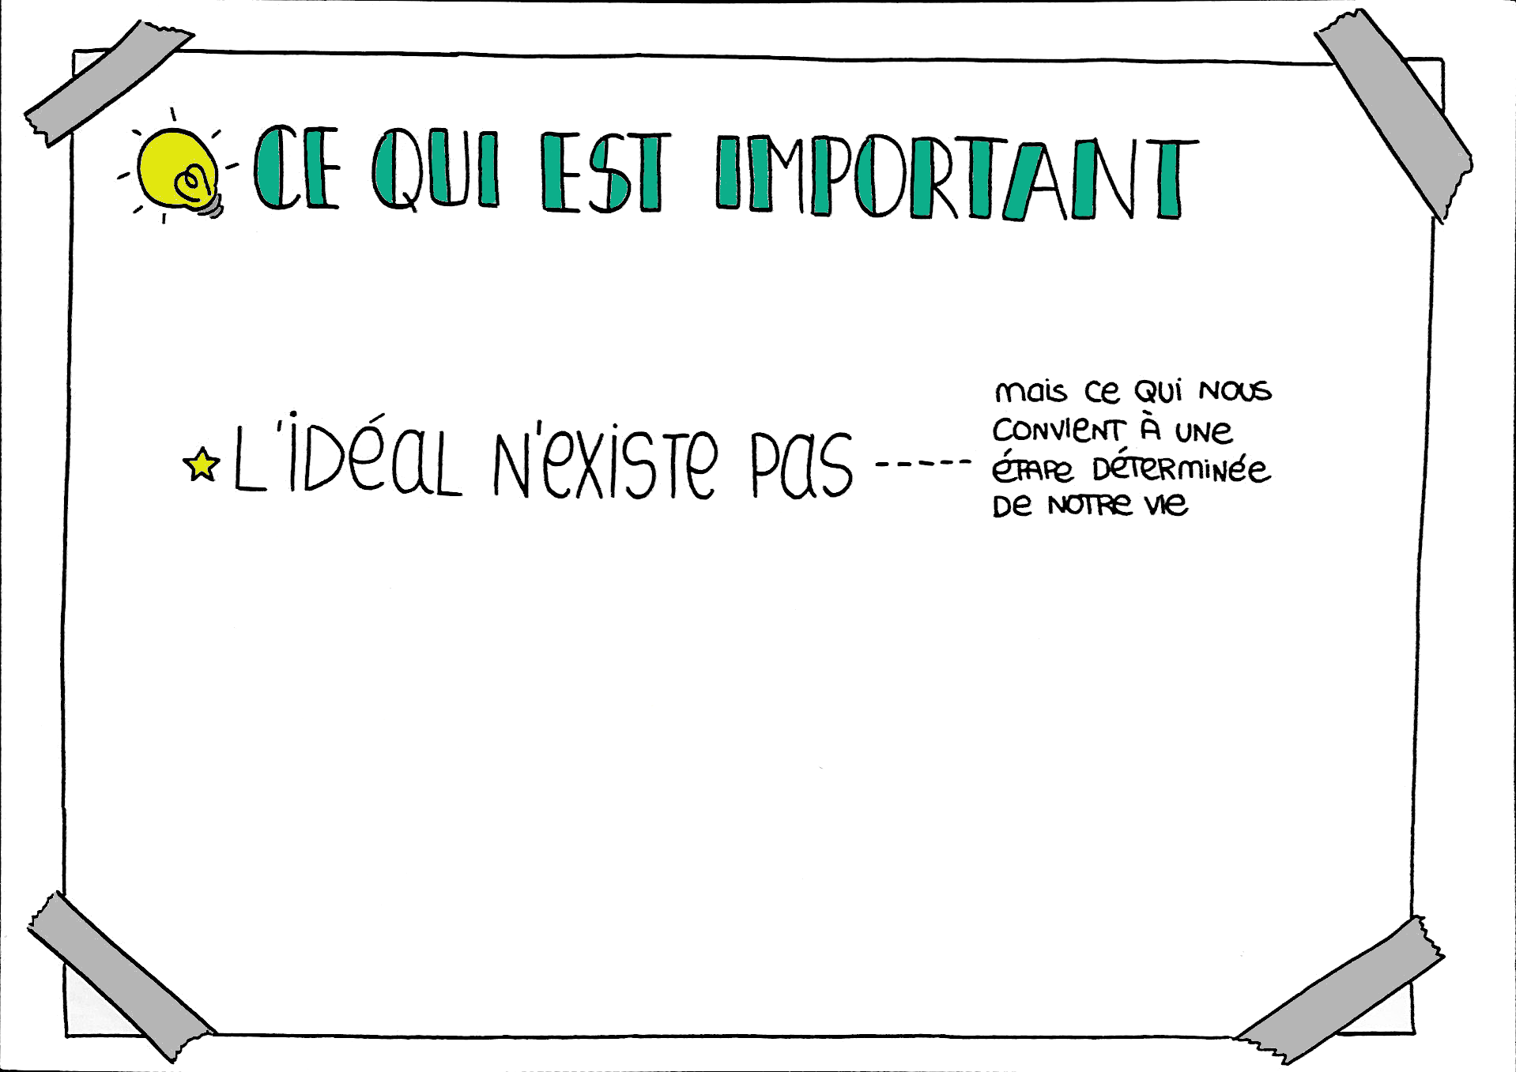
6

Slide 49
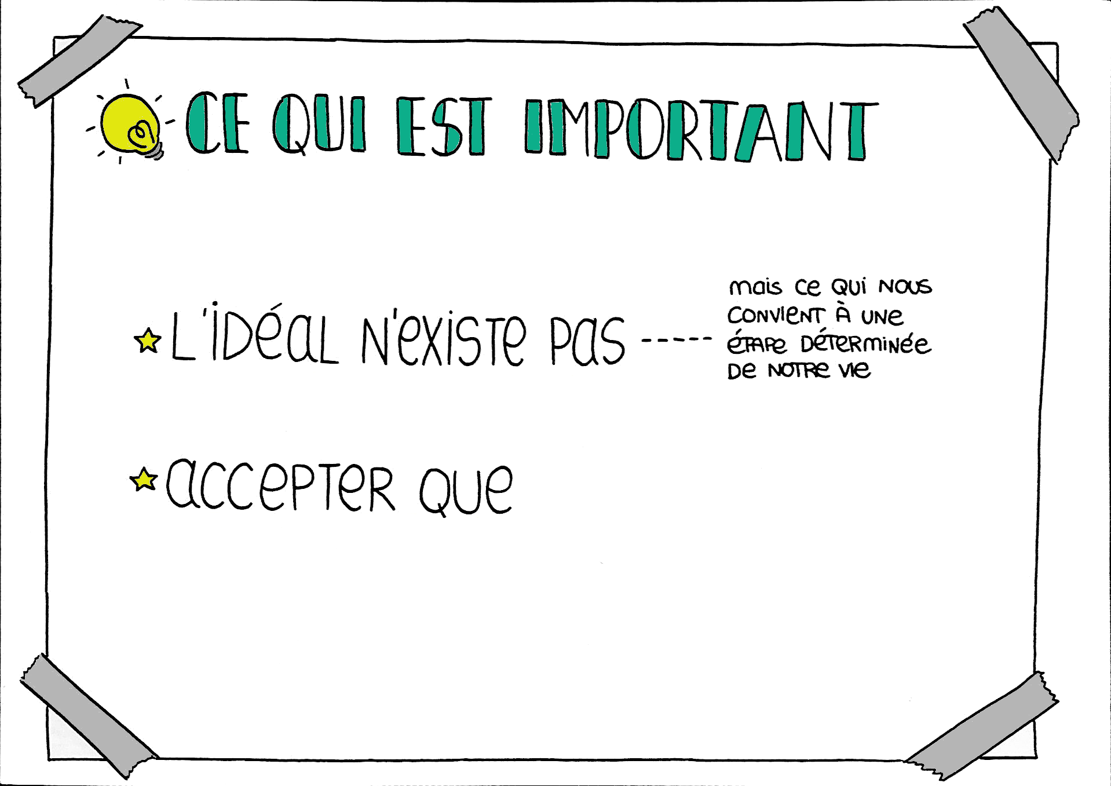
6

Slide 50
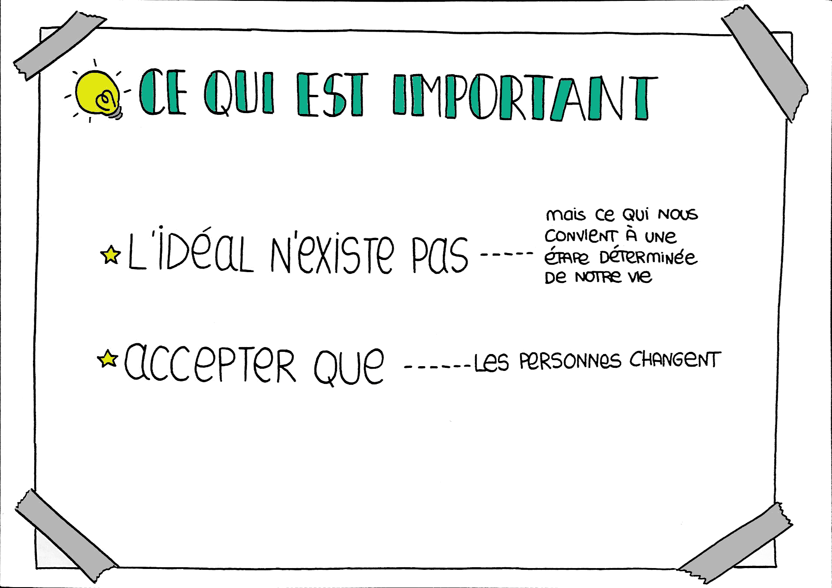
6

Slide 51
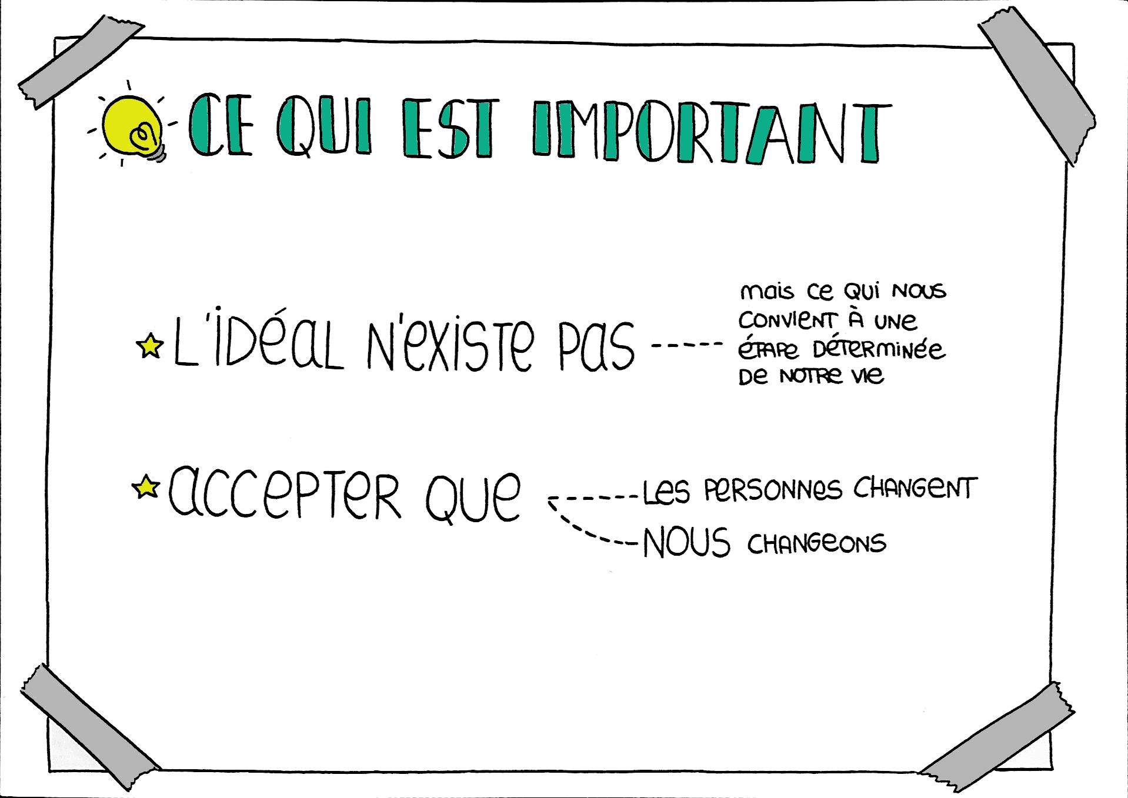
6

Slide 52
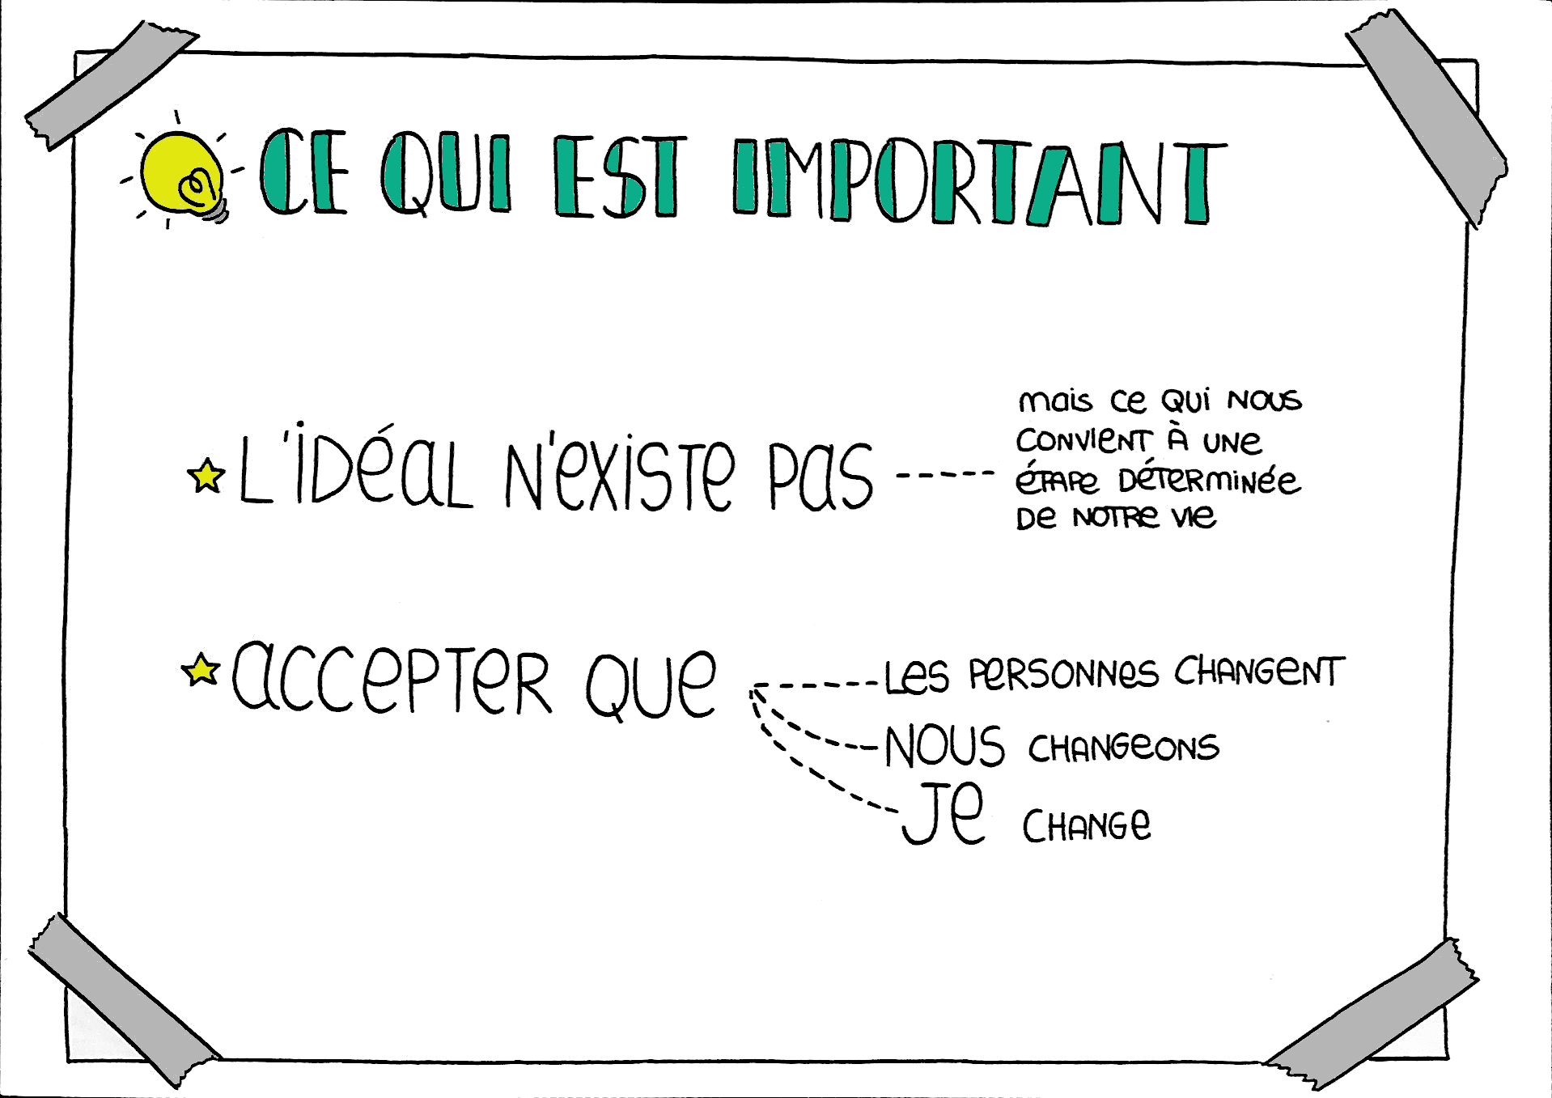
6

Slide 53
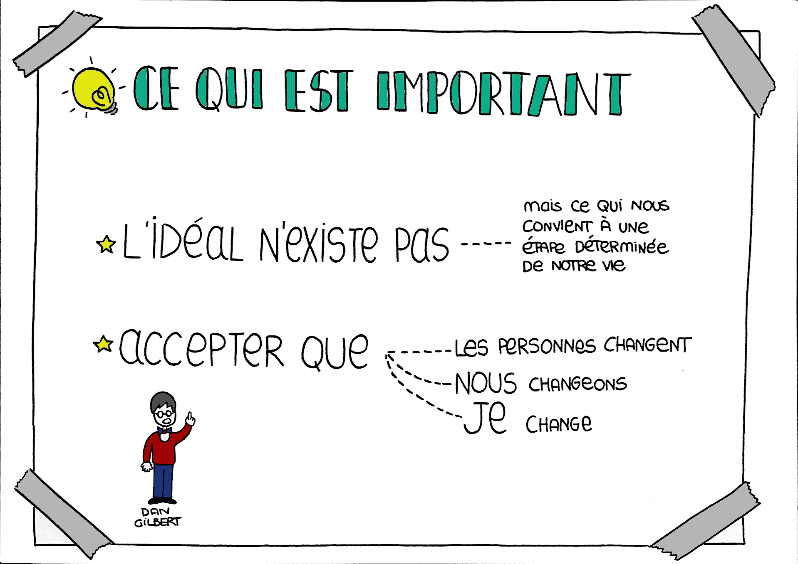
6

Slide 54
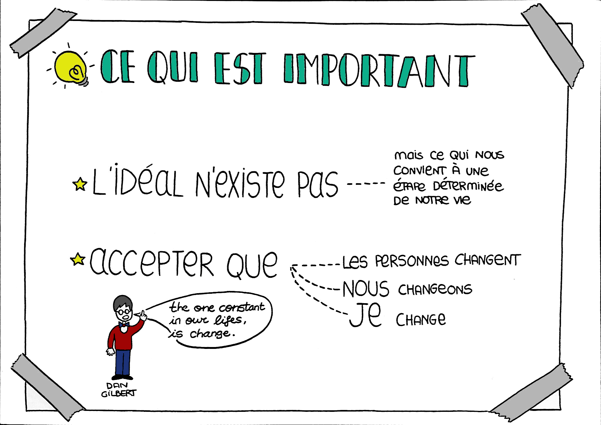
6

Slide 55
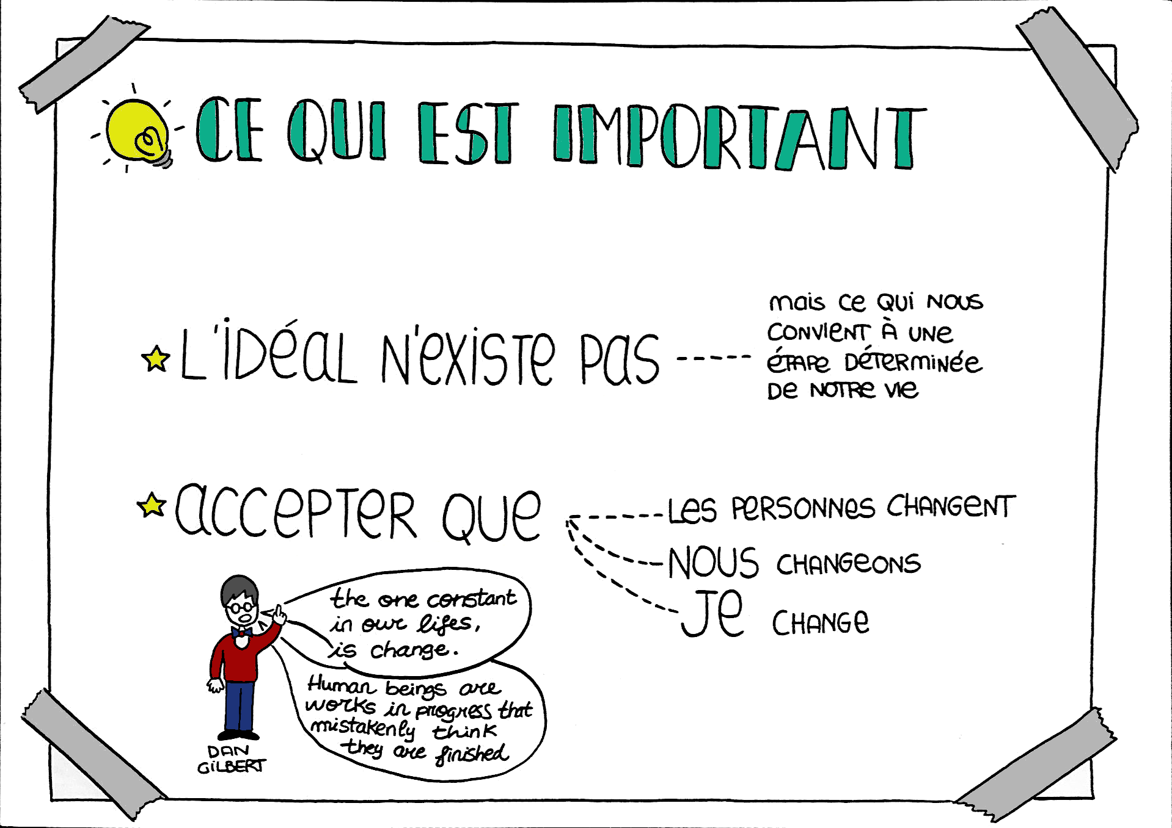
6

Slide 56


https://github.com/anediaz/leJobDeMesReves

Slide 57
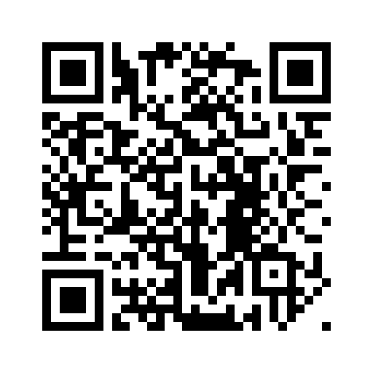
https://github.com/anediaz/leJobDeMesReves

